Slide 1
Reescribir el Código de Regulaciones de California, título 23, división 3, capítulo 16
División de Calidad del Agua
Otoño de 2025
Junta de Agua de California
Notes:
Gracias a todos por estar aquí. Esta es una presentación informativa que analiza la reescritura del Código de Regulaciones de California, título 23, división 3, capítulo 16 (Regulaciones de UST). Los temas cubiertos incluyen cambios en las definiciones; mantenimiento de registros; variaciones específicas del sitio; requisitos de licencias, construcción, monitoreo y pruebas; cambios en los informes de derrame; requisitos de cierre de tanques de almacenamiento subterráneo (UST); requisitos de permisos; y requisitos de acciones correctivas. La reescritura cubre la próxima generación de tanques de almacenamiento subterráneos.

Slide 2

Descargo de responsabilidad
2
Las regulaciones fueron adoptadas por la Junta Estatal del Agua el 3 de septiembre de 2025 y actualmente están siendo revisadas por la Oficina de Derecho Administrativo.
Las regulaciones entrarán en vigor el 1 de enero de 2026.
El personal está preparando documentos de orientación e instrucciones para completar los formularios del UST.
La biblioteca de infracciones de UST actualizada está actualmente disponible para el personal de CUPA.
Notes:
Estas regulaciones se presentaron a la Junta Estatal del Agua en la reunión de la Junta del 3 de septiembre para su adopción, y la OAL está revisando actualmente la reglamentación.
Las regulaciones entrarán en vigor el 1 de enero de 2026.
Habrá cartas de orientación actualizadas antes de que las regulaciones entren en vigor. Además, habrá instrucciones para completar los formularios.
La biblioteca de infracciones se ha actualizado y está disponible para que el personal de CUPA la consulte.

Slide 3
Organización propuesta
3
Artículo 1: Definición de términos, exclusiones y mantenimiento de registros
Artículo 2: Procedimientos de variación específicos para el sitio y normas de construcción adicionales
Artículo 3: Requisitos de certificación, concesión de licencias y capacitación
Artículo 4: Diseño de los requisitos de construcción y funcionamiento
Artículo 5: Requisitos de monitoreo
Artículo 6: Requisitos de las pruebas
Notes:
Todas las referencias a tanques de almacenamiento subterráneos de una sola pared se han eliminado de las regulaciones propuestas, ya que deben cerrarse permanentemente antes del 31 de diciembre de 2025. Aquí hay un ejemplo de la organización propuesta del nuevo capítulo.
El artículo 1 incluye definiciones de términos, exclusiones y mantenimiento de registros.
El artículo 2 cubre los requisitos de variación específicos del sitio y los procedimientos para obtener normas de construcción adicionales.
El artículo 3 cubre los requisitos de certificación, licencia y capacitación para el personal de UST.
El artículo 4 analiza los estándares de diseño, construcción y operación para los UST cubiertos por esta regulación.
El artículo 5 cubre los requisitos de monitoreo.
Y el artículo 6 cubre los requisitos de prueba.

Slide 4
Organización propuesta
4
Artículo 7: Informes de liberaciones no autorizadas y requisitos de respuesta inicial
Artículo 8: Requisitos de cierre
Artículo 9: Solicitud de permisos, requisitos de la Agencia del Programa Unificado, secretos comerciales y requisitos de etiquetado rojo
Artículo 10: Acciones correctivas y requisitos de reducción posteriores al cierre
Apéndices: Formularios de UST
Notes:
El artículo 7 cubre los informes de liberaciones no autorizadas y los requisitos de respuesta inicial.
El artículo 8 cubre los requisitos de cierre.
El artículo 9 cubre la solicitud de permisos, los requisitos de la UPA, los secretos comerciales y los requisitos de etiquetado rojo.
El artículo 10 cubre las acciones correctivas y los requisitos de reducción posteriores al cierre.
Y nuestros formularios son parte de las regulaciones, y se pueden encontrar en los apéndices.

Slide 5

Propuesta de artículo 1: Definición de términos, exclusiones y mantenimiento de registros
Notes:
Analicemos el artículo 1.

Slide 6
Definiciones
Nueva propuesta:
Tanque de almacenamiento subterráneo abandonado significa un UST que:
No ha tenido un sistema de detección de liberaciones funcional más de 365 días
No tiene un permiso de operación vigente
No se ha cerrado de forma permanente o temporal según el artículo 8
No es un “tanque clausurado”
Notes:
Esta es una definición propuesta agregada a las regulaciones.
Los tanques abandonados son tanques que no han tenido un sistema de detección de liberaciones funcional por más de 365 días, no tienen un permiso de operación vigente, no han sido cerrados según el artículo 8 de estas regulaciones y no son un tanque clausurado.
Agregamos esto porque los tanques abandonados, cerrados temporalmente y los tanques clausurados tienen diferentes requisitos regulatorios, a pesar de que todos son tanques en el suelo que no dispensan producto.
Los tanques abandonados aún requieren una inspección anual según las nuevas regulaciones, como lo hacen ahora.
Los tanques abandonados deben ser inspeccionados anualmente por las UPA antes de ser cerrados permanentemente. Si el propietario desea reabrir un tanque abandonado, debe actualizarlo a un tanque tipo 3 y pasar las pruebas mejoradas de detección de fugas antes de volver a ponerlo en servicio.

Slide 7
Definiciones
Nueva propuesta:
Enterrado significa cubierto con tierra u oculto de la vista de cualquier otra forma. Excluye la tubería del sistema de tanques de emergencia en el conducto a través de las paredes o techos del edificio donde se pueden observar ambos lados.
Sin enterrar: significa que puede ser observado de forma directa.
Notes:
Esta es otra propuesta de adición a las regulaciones.
Tal como está escrito, las regulaciones existentes usan varios términos como bajo rasante, subterráneo, etc. para referirse a la colocación de un componente con referencia a la superficie del suelo. El uso estricto de enterrado y no enterrado en el borrador de la regulación debería ayudar a aclarar esta confusión.
Enterrado significa cubierto con tierra u oculto de la vista de cualquier otra forma. Después de nuestro período de comentarios, agregamos esta exención para las tuberías del sistema de tanques de emergencia que se encuentran en los pasos de conductos a través de las paredes o techos del edificio si se pueden observar ambos lados.
Sin enterrar simplemente significará que puede ser observado de forma directa.

Slide 8
Definiciones
Nueva propuesta:
Continuidad significa que el espacio intersticial dentro de una zona está abierto y es evaluable, y permite el flujo sin obstrucciones de sustancias peligrosas.
Zona significa el espacio intersticial de los componentes del UST que se monitorea como una sola unidad.
Notes:
Estas son otro par de definiciones propuestas.
La continuidad es una definición fundamental para el borrador de la regulación, ya que todos los sistemas tendrán una contención secundaria en ellos, que deberá demostrar periódicamente que este espacio está abierto, es evaluable y permite el flujo sin obstrucciones de sustancias peligrosas.
Se agrega el término zona para complementar la definición de continuidad. Este es el espacio intersticial de un componente del UST que es monitoreado por un sensor. Esto es necesario para demostrar la continuidad dentro de una zona durante las pruebas y la verificación de continuidad.

Slide 9
Definiciones
Nueva propuesta:
Inspector de cumplimiento independiente significa una persona que realiza inspecciones de cumplimiento y es:
  independiente de la instalación que se está inspeccionando y de la Agencia del Programa Unificado con jurisdicción sobre la instalación; y
  cumple con los requisitos de capacitación de inspectores de la sección 2634(c).
Incluye a las personas empleadas por la Junta o que, de alguna forma, actúan en su nombre y a las personas contratadas por la Agencia del Programa Unificado que tiene jurisdicción.
Notes:
Estamos agregando una nueva clase de inspectores de cumplimiento para proporcionar flexibilidad a las agencias del programa unificado que necesitan inspectores adicionales para cumplir con sus requisitos de inspección de cumplimiento. Estas personas actúan en nombre de la Junta Estatal del Agua o de la Agencia del Programa Unificado que tiene jurisdicción sobre la instalación que requiere inspecciones. El inspector de cumplimiento independiente debe ser independiente de la instalación y de la Agencia del Programa Unificado que tenga jurisdicción. Los requisitos de capacitación específicos para los inspectores de cumplimiento independientes se cubrirán en el artículo 3 más adelante hoy.

Slide 10
Definiciones
Cambio propuesto:
Presentar significa transmitir electrónicamente la documentación o información requerida de la siguiente manera:
  La información que el propietario u operador debe “presentar” a la Agencia del Programa Unificado debe enviarse de manera electrónica a través del Sistema de Informe Ambiental de California (CERS) o del portal local de informes.
  Todos los envíos a la Agencia de Supervisión de la Limpieza (COA) deben enviarse electrónicamente a través de GeoTracker.
Notes:
Esto se agregó para aclarar cómo se debe proporcionar información a las UPA o a las Agencias de Supervisión de la Limpieza (COA). Presentar significa diferentes cosas dependiendo de quién recibe la información del propietario u operador. Las regulaciones existentes usan “proporcionar”, “enviar” y “presentar” para significar lo mismo; agregar esta definición ayudaría a solucionar parte de la confusión.
Cualquier información requerida para la Agencia del Programa Unificado debe enviarse a través del Sistema de Informe Ambiental de California (CERS) o del portal de informes local. Por ejemplo, el plan de monitoreo de una instalación.
Cualquier información requerida para la Agencia de Supervisión de Limpieza debe enviarse a través de GeoTracker. Por ejemplo, planes de trabajo de acciones correctivas.

Slide 11
Definiciones
Cambio propuesto:
  La información que debe proporcionarse en lugar de presentarse puede transmitirse por entrega en mano, correo postal de los EE. UU., correo electrónico o fax.
Notes:
Cualquier otra información que el propietario u operador deba proporcionar puede transmitirse por entrega en mano, por correo o por un método electrónico aprobado.

Slide 12
Definiciones
Nueva propuesta:
Tipos de tanque de almacenamiento subterráneo:
  Un tanque de almacenamiento subterráneo tipo 1 se refiere a un sistema de UST instalado antes del 1 de julio de 2003.
  Un tanque de almacenamiento subterráneo tipo 2 se refiere a un sistema de UST instalado el 1 de julio de 2003 o después, y antes del 1 de julio de 2004.
  Un tanque de almacenamiento subterráneo tipo 3 se refiere a un sistema de UST instalado el 1 de julio de 2004 o después.
Notes:
Estos términos se agregaron para reemplazar los tanques de almacenamiento subterráneos “nuevos” y “existentes”, ya que estos términos estarán desactualizados cuando el borrador de la regulación entre en vigor. Estos tipos de tanques están delineados por fechas consistentes con el Código de Salud y Seguridad.
Los tanques de almacenamiento subterráneo tipo 1 son aquellos sistemas instalados antes del 1 de julio de 2003.
Los tanques de almacenamiento subterráneo tipo 2 son aquellos sistemas instalados a partir del 1 de julio de 2003 y antes del 1 de julio de 2004.
Los tanques de almacenamiento subterráneo tipo 3 son aquellos sistemas instalados a partir del 1 de julio de 2004.
Cada uno de estos tipos de tanques tiene requisitos regulatorios separados en el borrador de la regulación.

Slide 13
Definiciones
Nueva propuesta:
Clasificación de infracciones
  Infracción de clase I significa una infracción que es “significativa”.
Nota: La definición de "infracción significativa" se ha reformulado, pero no se ha modificado sustancialmente.
Notes:
Estamos agregando clasificaciones de infracciones a las regulaciones propuestas para ayudar a determinar el nivel adecuado de aplicación de los sistemas fuera de cumplimiento.
En la parte superior de nuestra clasificación de infracciones, tenemos infracciones de clase I. Esto significa lo mismo que “infracción significativa”. La definición de “infracción significativa” se ha reformulado en las regulaciones propuestas, pero no se ha modificado sustancialmente. Las infracciones que son infracciones significativas según las regulaciones existentes se considerarán infracciones significativas en el borrador de la regulación.

Slide 14
Definiciones
Nueva propuesta:
  Infracción de clase II significa una infracción o combinación de infracciones que:
    da lugar a que no se realice o supere una prueba;
    es una infracción de detección de liberaciones que no es de clase I; o
    es una infracción menor que es recurrente o cometida por un infractor recalcitrante.
Notes:
Lo que sigue a una infracción de clase I es una infracción de clase II. Las infracciones de clase II son una o más infracciones que resultan en la falta de realización o aprobación de una prueba, podrían ser una infracción de detección de liberaciones que no es una infracción de clase I, o podría ser una infracción menor que es recurrente o cometida por un infractor recalcitrante. Agregamos esto para determinar el nivel adecuado de aplicación.

Slide 15
Definiciones
Nueva propuesta:
  Infracción menor significa una infracción o una combinación de infracciones que no cumplen con los requisitos necesarios para considerarse una infracción de clase I o clase II.
Notes:
En la parte inferior de nuestra clasificación de infracción se encuentra una infracción menor, es decir, una infracción, o una combinación de infracciones, que no cumple con los criterios para ser una infracción de clase I o una infracción de clase II.

Slide 16
Mantenimiento de registros
Nueva propuesta:
Se debe conservar lo siguiente durante la vida del sistema de UST:
Registros de instalación incluidos, entre otros:
  resultados de la prueba de instalación;
  listas de verificación y manuales del fabricante; y
  planos de la obra finalizada.
Notes:
El propietario u operador deberá mantener los siguientes registros de instalación durante la vida útil del sistema.
Registros de instalación, para incluir los resultados de las pruebas de instalación (como pruebas de integridad, pruebas de protección catódica),
Listas de verificación y manuales de los fabricantes de componentes, que son importantes para las reparaciones realizadas en el sistema o el mantenimiento de los componentes del sistema.
Y planos de la obra finalizada, que son importantes para mantener en caso de cualquier reparación o modificación realizada en el sistema después de la instalación.
Para ser claros, no estamos exigiendo a los sistemas existentes que creen nuevos registros para cumplir con estos requisitos. Estos requisitos de registro solo existen para los registros creados en la fecha de vigor de estas regulaciones o después de la fecha.
2613(e)

Slide 17
Mantenimiento de registros
Nueva propuesta:
Mantener durante la vida útil del sistema UST: (continuación)
  registros de reparaciones, incluidos los informes de inspección y las certificaciones de integridad estructural asociadas con los revestimientos interiores;
  gráficos de calibración de tanques; y
  informes de liberaciones no autorizadas.
Notes:
El propietario u operador también debe mantener:
Registros de reparaciones o modificaciones, gráficos de tanques, informes de liberaciones no autorizadas e informes de la vida útil del sistema

Slide 18
Mantenimiento de registros
Nueva propuesta:
Los registros electrónicos fácilmente accesibles en el sitio durante las inspecciones satisfacen el requisito de estar en el sitio.
La Agencia del Programa Unificado debe documentar la aprobación y las condiciones de aprobación para el almacenamiento de registros fuera del sitio.
Los documentos aprobados para el almacenamiento fuera del sitio deben proporcionarse dentro de las 36 horas posteriores a la solicitud de la Agencia del Programa Unificado, la Junta, el inspector especial o el inspector de cumplimiento independiente. Nota: Este plazo no se aplica a los registros que se almacenan en el sitio.
Notes:
Si los registros se almacenan electrónicamente y son fácilmente accesibles durante las inspecciones en el sitio, esto satisface el requisito de almacenamiento en el sitio.
Las UPA deben documentar la aprobación y cualquier condición de aprobación para el almacenamiento de registros fuera del sitio para fines de mejor seguimiento.
Los documentos fuera del sitio deben estar disponibles dentro de las 36 horas según lo requiera la UPA, la Junta o cualquier inspector. Este plazo no se aplica a los registros que se almacenan en el sitio, ya que esto demoraría la inspección.

Slide 19
Mantenimiento de registros
Nueva propuesta:
La aprobación de la variación específica para el sitio se agrega a información que se debe presentar a través del CERS o del portal local de informes.
Notes:
La aprobación de la variación específica del sitio debe enviarse y mantenerse en el CERS o en el portal de informes local. Las variaciones específicas del sitio son raras y, a menudo, el rastro de papel asociado con ellas carece de información. Documentar estas instalaciones extrañas en el CERS hace que el mantenimiento de registros y referencias sea más fácil y más organizado.

Slide 20
Notificación de prueba
Nueva propuesta:
Los propietarios y operadores deben notificar a las UPA por escrito al menos 72 horas antes de realizar una prueba, a menos que la UPA lo exima.
Notes:
Los propietarios y operadores deben notificar a las UPA por escrito al menos 72 horas antes de realizar una prueba, a menos que la UPA lo exima. Esto es para garantizar que la UPA reciba la notificación a tiempo en el caso de que la notificación se proporcione cuando la UPA está cerrada. Además, la UPA puede eximir o modificar este requisito sin ordenanza local, ya que está en el artículo 1.

Slide 21

Propuesta de artículo 2: Variación específica del sitio y requisitos de construcción alternativos
Notes:
Ahora analicemos los cambios propuestos al artículo 2: variación específica del sitio y requisitos de construcción alternativos.

Slide 22
Variaciones específicas del sitio
22
Cambio propuesto:
Las Juntas Regionales deben consultar con las Agencias del Programa Unificado y la Junta Estatal del Agua durante la revisión de la variación.
Las Agencias del Programa Unificado deben verificar el cumplimiento de la variación antes de emitir o modificar un permiso de operación.
Notes:
Requeriremos que las Juntas Regionales consulten con las UPA y la Junta Estatal durante la revisión de la variación específica del sitio. La mayoría de los aspectos del programa de UST son supervisados por las UPA y la Junta Estatal. Hacer que las Juntas Regionales consulten con estas agencias garantizará que cualquier variación sea consistente con los requisitos legales y regulatorios.
Solicitar que la UPA verifique el cumplimiento de la variación específica del sitio antes de emitir o modificar el permiso ayudará a garantizar que la variación específica del sitio se implemente correctamente.

Slide 23
Normas de construcción adicionales
23
Nueva propuesta:
La Junta Estatal del Agua debe investigar y celebrar audiencias públicas sobre las ordenanzas locales propuestas.
La Junta puede modificar o revocar las autorizaciones.
Las ordenanzas locales existentes y futuras serán examinadas por la Junta y deben ser aceptadas antes de ser implementadas por la Agencia del Programa Unificado para garantizar el cumplimiento con el Código de Salud y Seguridad y estas regulaciones.
Notes:
Este cambio aclara que las UPA que proponen estándares de construcción alternativos deben presentarlos a la Junta para su revisión. Esto incluye las ordenanzas locales relacionadas con los artículos 4, 5 y 6. Esto es para garantizar que las ordenanzas locales se revisen a fondo y se implementen con precisión. La Junta celebrará una audiencia pública y llevará a cabo una investigación sobre las normas propuestas antes de autorizar su uso para garantizar que sean sólidas y no entren en conflicto con las regulaciones o el Código de Salud y Seguridad. Las normas deben proteger el suelo y las aguas subterráneas del estado con la misma eficacia que las regulaciones de los UST.
La Junta puede modificar o revocar normas alternativas si nuevas pruebas demuestran que no son necesarias. La Junta tiene la máxima autoridad con respecto a la construcción, el monitoreo y las pruebas de UST.

Slide 24

Propuesta de artículo 3: Requisitos de certificación, concesión de licencias y capacitación
Notes:
El artículo 3 será nuestro nuevo artículo de licencia de certificación y capacitación para el personal de UST.

Slide 25
Certificación, concesión de licencias y capacitación
25
Nueva propuesta:
Los propietarios u operadores deben presentar en CERS o en el portal de informes local información que identifique a los operadores de UST designados para la instalación.
El nombre de cada operador de UST designado que figura en CERS debe ser idéntico al nombre de esa persona que figura en el certificado de operador del sistema de UST del Consejo Internacional de Códigos (ICC) de la persona.
Notes:
El “Formulario de identificación del operador del tanque de almacenamiento subterráneo designado” (apéndice XI actual) se retirará y, en su lugar, la información que identifica al operador de UST designado serán entradas de campo de datos en CERS para que el operador designado pueda identificarse adecuadamente.
La información de identificación debe coincidir con el certificado de operador del sistema de UST del Consejo Internacional de Códigos (ICC), en particular el nombre del operador designado. En el pasado, ha habido problemas con los operadores designados que usan apodos (como Jim vs. James) o sufijos generacionales como júnior/sénior.

Slide 26
Certificación, concesión de licencias y capacitación
26
Cambio propuesto:
Formulario de informe de inspección visual del operador designado de UST:
  DEBE adjuntar el historial de alarmas de detección de liberaciones fechado generado por el sistema de detección de liberaciones desde la inspección visual anterior.
  La documentación de las fechas de prueba cambia de anotar cuándo se realizó la prueba por última vez a identificar la próxima fecha de vencimiento para cada prueba periódica requerida.
Notes:
Requeriremos que el operador designado adjunte el historial de alarmas de detección de liberaciones fechado generado por el sistema de detección de liberaciones desde la inspección visual anterior. Esto verificará que el registro de alarmas sea consistente con el día en que se realiza la inspección. Si el sistema de detección de emisiones no puede generar dicho informe, adjunte una copia del registro de alarmas de la instalación.
Además, cambiaremos el formulario de inspección visual designado de anotar cuándo se realizó la prueba por última vez a cuándo se debe realizar la próxima prueba para pruebas periódicas. Usar solo la fecha de las pruebas anteriores ha causado casos de ciclos de prueba tardíos que son difíciles de solucionar. Saber la próxima fecha de entrega ayudará a realizar un mejor seguimiento de las fechas de entrega de las pruebas.

Slide 27
Certificación, concesión de licencias y capacitación
27
Nueva propuesta:
Los trabajos de instalación o reparación, excluyendo los equipos de detección de liberaciones, que no requieran excavación o relleno, pueden ser realizados por:
  un técnico de servicio calificado; o
  cualquier persona que cumpla con todos los requisitos de licencia, certificación y capacitación para la instalación.
Notes:
La capacitación y las calificaciones de los técnicos de servicio e instaladores no se están cambiando, sin embargo, estamos aclarando los alcances del trabajo de acuerdo con la orientación existente que se ha implementado durante un par de años.
El trabajo de instalación o reparación (excluyendo el equipo de detección de liberaciones) que no requiere excavación o relleno puede ser realizado por un técnico de servicio o un instalador de UST.

Slide 28
Certificación, concesión de licencias y capacitación
28
Cambio propuesto:
Antes de instalar o reparar cualquier componente del sistema de UST, los técnicos de servicio deben tener un certificado de capacitación emitido por el fabricante.
Notes:
Los técnicos de servicio deben tener un certificado de capacitación del fabricante para las reparaciones que realicen en cualquier componente, no solo la detección de liberaciones, el sobrellenado, las pruebas de contención secundaria y la contención de derrames. Esto se amplió ya que no podemos enumerar todos los componentes en las regulaciones (las regulaciones actuales solo mencionan específicamente los requisitos de capacitación para equipos de detección de liberaciones, contención de derrames, equipos de prevención de sobrellenado y equipos de prueba de contención secundaria).

Slide 29
Certificación, concesión de licencias y capacitación
29
Nueva propuesta:
Cualquier persona que realice trabajos de instalación o reparación o que trabaje como técnico de servicio debe proporcionar todas las licencias y certificados de capacitación aplicables requeridos para el trabajo que se realiza a solicitud de la Agencia del Programa Unificado, la Junta o un inspector de cumplimiento independiente.
Notes:
Las personas que realizan instalaciones o reparaciones como técnico de servicio deben proporcionar todas las licencias y certificados correspondientes a solicitud de la UPA, la Junta o el inspector de cumplimiento independiente para los componentes que están instalando o reparando.

Slide 30
Certificación, concesión de licencias y capacitación
30
Cambio propuesto:
Los inspectores de la Agencia del Programa Unificado deben obtener la certificación de inspector de UST de California del International Code Council (ICC) dentro de los 180 días a partir del momento en que comiencen a realizar cualquiera de las tareas de un inspector de UST de la Agencia del Programa Unificado (el requisito actual es dentro de los 180 días a partir de la fecha de contratación).
Notes:
Los inspectores de la UPA deben obtener la certificación de inspector de UST del ICC dentro de los 180 días a partir del momento en que comienzan a desempeñar las funciones de un inspector de UST de la UPA. Este es un gran cambio con respecto a las regulaciones existentes que requieren certificación dentro de los 180 días posteriores a la fecha de contratación. Esto se debe a que los empleados de la UPA pueden realizar trabajos distintos de las inspecciones de UST que no requieren esta certificación. Sin embargo, una vez que comiencen a trabajar como inspectores de UST, tendrán 180 días para obtener esta certificación del ICC.

Slide 31
Certificación, concesión de licencias y capacitación
Nueva propuesta:
Se agregan requisitos de capacitación para los inspectores independientes de cumplimiento, que deben:
  tener un certificado vigente de inspector de UST del ICC de California; y
  renovar su certificado cada 24 meses aprobando el examen de inspector de UST del ICC de California (salvo que actualmente estén empleados como inspectores de la Agencia del Programa Unificado y cumplan con los criterios equivalentes aprobados por el gerente del programa de UST de la División de Calidad del Agua).
Notes:
El cumplimiento independiente, como se mencionó anteriormente, es una nueva clase de inspectores que realizan el trabajo de inspección de UST en nombre de las UPA o la Junta de Agua. Estas personas deben poseer certificados actuales de inspector de UST del ICC y renovar su licencia cada 24 meses pasando la prueba del ICC. Si es empleado por una UPA como inspector de la UPA, puede satisfacer criterios equivalentes de acuerdo con el gerente del programa de UST de la DWQ.

Slide 32
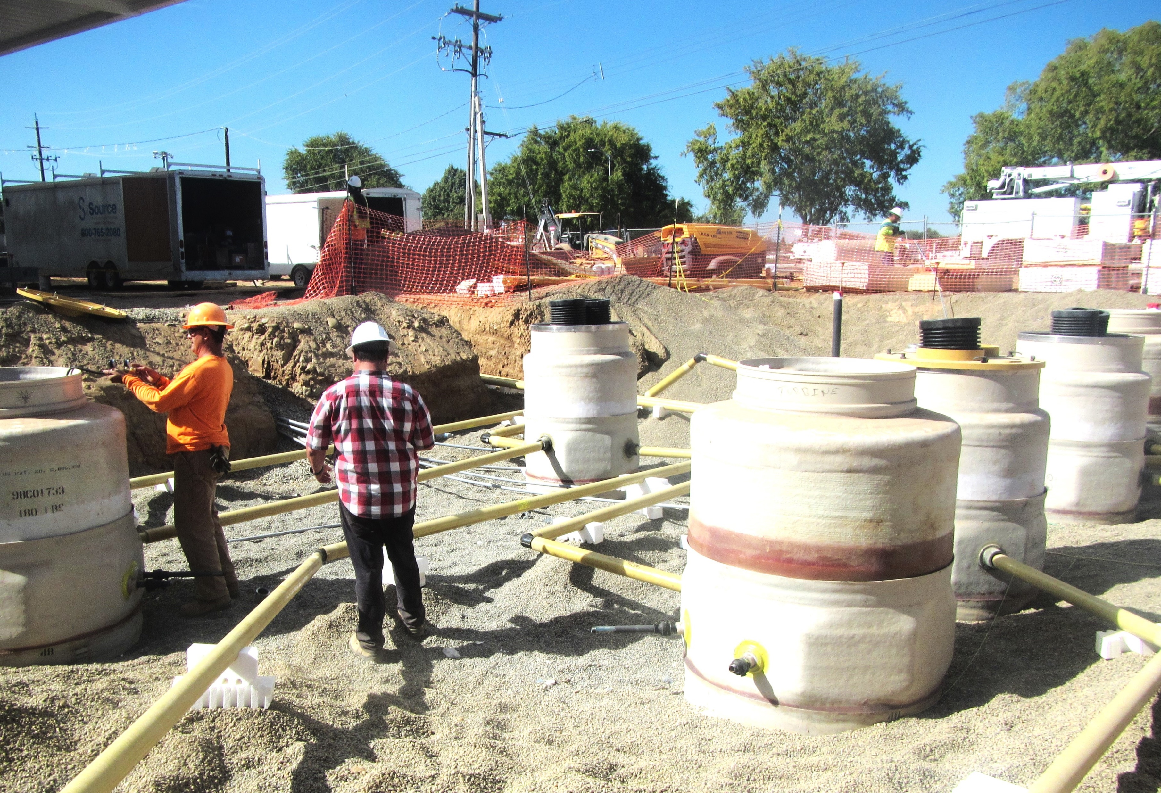
Propuesta de artículo 4: Borrador de los requisitos de construcción y funcionamiento
Notes:
El artículo 4 cubre los requisitos de construcción y operación propuestos.

Slide 33
Requisitos de construcción y funcionamiento
Nueva propuesta:
Todas las entradas del tanque deben ser a través de una pasarela.
Si se debe instalar una pasarela, la pasarela debe instalarse de acuerdo con las pautas escritas del fabricante del tanque, un código de la industria o una norma de ingeniería.
Notes:
Un cambio propuesto aquí es que todas las entradas de tanques deben hacerse a través de una pasarela.
Se requerirá que las pasarelas se instalen según las pautas del fabricante, el código de la industria o la norma de ingeniería para garantizar que se corten correctamente y que se mantenga la integridad del tanque. Este requisito se agregó a efectos aclaratorios. Las pasarelas de corte deben realizarse según las pautas del fabricante, el código de la industria o la norma de ingeniería para garantizar que se pueda mantener la continuidad en el intersticio del tanque y, por lo tanto, se pueda monitorear de forma adecuada.

Slide 34
Requisitos de construcción y funcionamiento
Cambio propuesto:
Los UST instalados a partir del 1 de julio de 2026 deben llevar una marca, sello de código o etiqueta, ubicada dentro del perímetro del collar del sumidero, que incluya lo siguiente:
  Identificación del fabricante
  Ubicación de la producción
  Fecha de fabricación
  Profundidad máxima de entierro
  Presión máxima de prueba
  Aberturas no equipadas con placa protectora (si corresponde)
Notes:
Para los tanques instalados a partir del 1 de julio de 2026 (seis meses después de que las regulaciones entren en vigencia), se debe ubicar una marca, sello de código o etiqueta dentro del perímetro del collar del sumidero, que incluya lo siguiente:
Identificación del fabricante
Ubicación de la producción
Fecha de fabricación
Profundidad máxima de entierro
Presión máxima de prueba
Aberturas no equipadas con placa protectora (si corresponde)
Agregar esta información al interior del collar del sumidero es útil. Por lo general, esta información se encuentra en la parte frontal del tanque, a la que no se puede acceder después de instalar el tanque. Toda esta información es útil tenerla después de que se haya instalado el tanque.
Se requieren placas protectoras debajo de todas las aberturas accesibles. Es más importante conocer las aberturas que no tienen una placa protectora instalada en ellas para que las personas que pegan el tanque o dejan caer otros equipos por las aberturas no dañen el fondo del tanque.
2641(a)

Slide 35
Requisitos de construcción y funcionamiento
Nueva propuesta:
Para todos los tanques fabricados a partir del 1 de julio de 2026, el fabricante debe proporcionar documentación al propietario que confirme que el fabricante ha verificado la continuidad dentro del intersticio del tanque.
Notes:
Los fabricantes de tanques deberán proporcionar documentación que demuestre que hay continuidad en el intersticio del tanque antes de que se instale el tanque. La continuidad tiene un rol esencial en el monitoreo intersticial. La documentación del fabricante demuestra que los tanques se construyeron correctamente.

Slide 36
Requisitos de construcción y funcionamiento
Nueva propuesta:
La tubería de acero instalada a partir del 1 de enero de 2026 debe estar construida de acero negro con recubrimiento de fábrica de calidad mínima conforme a ASTM A53, con:
  espesor mínimo Schedule 40 para la contención primaria; y
  espesor mínimo Schedule 10 para contención secundaria.
Notes:
Es probable que esto ya sea un estándar de la industria, pero nos gustaría agregar requisitos mínimos de contención para las tuberías de acero.
Las tuberías de acero instaladas a partir del 1 de enero de 2026 deben estar construidas con un mínimo de acero negro recubierto de fábrica que cumpla con ASTM A53, con:
espesor mínimo Schedule 40 para la contención primaria; y
espesor mínimo Schedule 10 para contención secundaria.

Slide 37
Requisitos de construcción y funcionamiento
Nueva propuesta:
Todos los tanques instalados a partir del 1 de enero de 2027 deben estar anclados para evitar la flotación usando métodos especificados por el fabricante, un código de la industria o estándar de ingeniería, o de acuerdo con una especificación de ingeniería aprobada por un ingeniero profesional registrado en California.
El agua usada para lastrar los UST durante la construcción debe removerse por completo y eliminarse adecuadamente a satisfacción de la Agencia del Programa Unificado.
Notes:
Este es otro cambio: Todos los tanques instalados a partir del 1 de enero de 2027 deben estar anclados para evitar la flotación usando métodos especificados por el fabricante, un código de la industria o estándar de ingeniería, o de acuerdo con una especificación de ingeniería aprobada por un ingeniero profesional registrado en California. Anclaje significa unido físicamente a la tierra. Se trata de un cambio con respecto a la regulación actual que solo exige el fondeo en zonas con aguas subterráneas elevadas.
El agua usada para lastrar los UST durante la construcción debe removerse por completo y eliminarse adecuadamente a satisfacción de la Agencia del Programa Unificado.

Slide 38
Requisitos de construcción y funcionamiento
Nueva propuesta:
Un sistema de UST puede repararse solo después de la aprobación de la Agencia del Programa Unificado.
Las estructuras de contención de derrames de una sola pared en contacto directo con el relleno que requieren reemplazo deben reemplazarse por una contención de derrames contenida secundariamente.
Notes:
Los sistemas de UST solo se pueden reparar después de la aprobación de la UPA que preside.
Los cubos de derrame de pared simple directamente enterrados que requieren reemplazo deben reemplazarse con una contención de derrames contenida secundariamente. Esto puede ser un cubo de derrame de doble pared o un cubo de derrame dentro de un sumidero.

Slide 39
Requisitos de construcción y funcionamiento
Nueva propuesta:
Para los componentes de contención secundarios no integrales que usan aislamiento para la protección contra la corrosión, si alguna parte del componente de aislamiento ha fallado o está comprometida, cualquier reparación debe incluir la confirmación del aislamiento del relleno.
Notes:
Los componentes de contención secundarios no integrales que usan aislamiento para la protección contra la corrosión, deben confirmar el aislamiento del relleno durante la reparación si alguna parte del componente de aislamiento ha fallado o está comprometida. Esto puede requerir una excavación adicional para confirmar que el exterior está aislado del relleno.

Slide 40

Propuesta de artículo 5: Requisitos de monitoreo
Notes:
La propuesta de artículo 5 cubre los requisitos de monitoreo.

Slide 41
Requisitos de monitoreo
41
Cambio propuesto:
Contenido mínimo para el Plan de Monitoreo del Sitio:
  Un diagrama a escala que indique el diseño de los tanques y las tuberías en la medida en que se conozca, incluidos los sumideros de contención
  Ubicaciones de todos los equipos de detección de liberaciones
  Si corresponde, cada zona de monitoreo intersticial de vacío, presión o método hidrostático
Notes:
Se está actualizando el Plan de Monitoreo del Sitio. Debe ser un diagrama a escala de la disposición de los tanques y tuberías en la medida de lo conocido, y sumideros de contención. Si, por supuesto, existen diseños de tuberías antiguos o complejos, esto podrá hacerse en la medida en que se conozca, según lo determine la UPA. También se requieren ubicaciones de equipos de detección de liberaciones y todas las zonas monitoreadas por vacío, presión o monitoreo hidrostático (según corresponda). Este requisito para un diagrama a escala combina los requisitos del mapa del sitio y el plan del sitio de monitoreo.

Slide 42
Requisitos de monitoreo
42
Cambio propuesto:
Contenido del plan de respuesta modificado para:
  Demostrar que cualquier liberación no autorizada se eliminará de la contención secundaria tan pronto como sea posible.
  Agregar información de contacto de emergencia para las personas responsables de autorizar el trabajo necesario según el plan; o la identificación y el número de teléfono las 24 horas de un centro de operaciones de emergencia con personal continuo autorizado para coordinar dicha respuesta.
Notes:
El plan de respuesta también se está modificando.
Además de los requisitos actuales para la remoción dentro de un tiempo consistente con la capacidad de la contención secundaria para contener la sustancia peligrosa, estamos cambiando esto para que sea tan pronto como sea posible. No hay razón para que la sustancia peligrosa permanezca en el espacio intersticial durante más de unos pocos días.
Agrega un requisito para la información de contacto de emergencia y la identificación y el número de teléfono las 24 horas para las instalaciones que se monitorean de forma remota. El número de teléfono debe comunicarse con un centro de operaciones de emergencia con personal continuo que esté autorizado para coordinar una respuesta.

Slide 43
Requisitos de monitoreo
Nueva propuesta:
El equipo de detección de liberaciones solo debe ser desactivado durante las pruebas, el reemplazo o la reparación por un técnico de servicio con notificación a la Agencia del Programa Unificado.
Notes:
Este requisito propuesto cambió después de los comentarios recibidos durante el período de comentarios. Esto ha cambiado de requerir aprobación para deshabilitar el equipo de detección de liberaciones a requerir notificación, ya que la aprobación de la UPA no es necesaria para reparaciones rápidas. Además, se especifica que solo los técnicos de servicio pueden realizar este trabajo, ya que requieren capacitación específica del fabricante para reparar los equipos de detección de liberaciones.

Slide 44
Requisitos de monitoreo
Nueva propuesta:
Se debe implementar un programa de monitoreo alternativo si el equipo de detección de liberaciones de monitoreo intersticial no funciona o se espera que no funcione más de 24 horas.
  Monitoreo físico de la contención secundaria a una frecuencia determinada por la Agencia del Programa Unificado, pero no menos de una vez cada 24 horas.
  Los resultados deben registrarse en los registros de monitoreo de la instalación.
Notes:
Este es un nuevo requisito en el que la Agencia del Programa Unificado debe solicitar que el propietario u operador implemente un programa de monitoreo alternativo durante la reparación o reemplazo del equipo de detección de liberaciones que exceda las 24 horas. El programa de monitoreo alternativo debe incluir el monitoreo físico de la contención secundaria para detectar liberaciones de sustancias peligrosas desde la contención primaria no menos de una vez cada 24 horas.

Slide 45
Requisitos de monitoreo
Nueva propuesta:
Se requiere el cierre temporal si el sistema de detección de liberaciones no funciona o se espera que no funcione durante más de 30 días.
Notes:
Si el sistema de detección de liberaciones está desactivado o se espera que esté desactivado durante más de 30 días, el propietario u operador debe cumplir con los requisitos para el cierre temporal como se especifica en el artículo 8. Esto no es solo para un detector de fugas de la línea o un sensor que no funciona, es en caso de que todo el panel de monitoreo deje de funcionar.

Slide 46
Requisitos de monitoreo
46
Nueva propuesta:
Equipo de detección de liberaciones remanufacturado:
  Solo puede ser remanufacturado o reconstruido por el fabricante original.
  Estará sujeto a los mismos requisitos de evaluación externos aplicables a los equipos nuevos.
Notes:
El equipo de detección de liberaciones solo puede ser remanufacturado o reconstruido por el fabricante del componente original y estará sujeto a los mismos requisitos de prueba de terceros a los que están sujetos todos los equipos nuevos. Esto asegurará que siga cumpliendo con el estándar original.

Slide 47
Requisitos de monitoreo
47
Nueva propuesta:
Equipo de detección de liberaciones mecánica usado para monitorear continuamente la contención del dispensador, incluida una válvula de corte de impacto, que, a partir del 1 de enero de 2026, no funciona correctamente en ningún momento, no se puede reparar y debe reemplazarse con un equipo de detección de liberaciones electrónica continua aprobado antes de reanudar la dispensación.
Notes:
Gran cambio: el equipo de detección de liberaciones mecánica que se usa para monitorear continuamente la contención del dispensador que no funciona en cualquier momento después del 1 de enero de 2026 debe reemplazarse con un equipo aprobado de detección continua de liberaciones. Con demasiada frecuencia hemos visto sensores de disparo por flotador que fallan durante las pruebas y se reparan de inmediato, solo para volver a fallar cuando se prueban una vez más. Esto nos demuestra que estos métodos mecánicos no monitorean efectivamente el sistema. En caso de falla, estos dispositivos deben reemplazarse con un equipo electrónic de detección continua de liberaciones antes de reanudar la dispensación.

Slide 48
Requisitos de monitoreo
48
Nueva propuesta:
A excepción de los sistemas de tanques de emergencia, a partir del 1 de julio de 2026, las instalaciones con tuberías presurizadas que no cuentan con personal de rutina deben tener un sistema de detección continua de liberaciones intersticial que detenga el flujo de sustancias peligrosas cuando detecte una liberación de la tubería o si el sistema de detección de liberaciones falla.
Notes:
A partir del 1 de julio de 2026, en instalaciones que no cuentan con personal de rutina, los sistemas de tanques de almacenamiento subterráneos con tuberías presurizadas que no son sistemas de tanques de emergencia deben tener un sistema de detección continua de liberaciones intersticial que corte el flujo de sustancias peligrosas a través de la tubería cuando detecta una liberación o si el sistema de detección de liberaciones falla. Esto es necesario porque, si se produce una liberación en una instalación remota, la liberación presurizada excederá fácilmente la capacidad de la contención secundaria.

Slide 49
Requisitos de monitoreo
49
Nueva propuesta:
Instalación obligatoria de detectores de fugas de la línea en las tuberías presurizadas enterradas, en lugar de las actuales tuberías presurizadas subterráneas.
Puede dar lugar a que se deba retroinstalar un detector de fugas de la línea (LLD) en algunos sistemas.
Notes:
Los detectores de fugas de la línea deben estar en tuberías presurizadas enterradas. Este es un cambio del requisito existente para “tuberías presurizadas subterráneas”. Esto puede dar lugar a que algunos sistemas se actualicen con un detector de fugas de la línea.
2652(a)(2)

Slide 50
Requisitos de monitoreo
50
Nueva propuesta:
La tubería presurizada enterrada que es monitoreada por un sistema continuo de detección de liberaciones intersticiales mediante vacío, presión o método hidrostático, el cual corta el flujo de la sustancia peligrosa a través de la tubería cuando detecta una liberación o cuando el sistema de detección de liberaciones presenta un mal funcionamiento, cumple con el requisito del detector de liberaciones en la línea.
Notes:
Nueva adición: La tubería presurizada enterrada monitoreada mediante vacío, presión o método hidrostático que interrumpe el flujo de sustancias peligrosas cuando se detecta una liberación o el sistema de detección de liberaciones falla, cumple con el requisito del detector de liberaciones de la línea. Los sistemas monitoreados por vacío, presión o método hidrostático son de muy alta precisión y hacen que los detectores de fugas de la línea sean redundantes.

Slide 51
Requisitos de monitoreo
51
Nueva propuesta:
Las tuberías monitoreadas por vacío continuo, presión o monitoreo intersticial hidrostático deben configurarse:
para facilitar las pruebas periódicas requeridas;
para que la continuidad se pueda confirmar para cada zona en la medida de lo posible según lo aprobado por la Agencia del Programa Unificado durante las pruebas del equipo de detección de liberaciones.
Notes:
Se requieren pruebas periódicas para garantizar que estos sistemas monitoreen adecuadamente la tubería y no solo partes de la tubería. La continuidad debe confirmarse para cada zona según lo aprobado por la UPA durante la prueba anual del equipo de detección de liberaciones. Es comprensible que haya sistemas con tuberías antiguas, corridas enrevesadas, etc. donde realizar pruebas de continuidad sería una gran carga financiera.

Slide 52
Requisitos de monitoreo
52
Nueva propuesta:
Requisitos para el monitoreo remoto:
  El monitoreo remoto debe permitir una notificación inmediata de un empleado de la instalación o técnico de servicio.
  Los propietarios u operadores deben documentar en los registros de monitoreo de la instalación cuando se recibe una alarma y cuando se toma una acción de respuesta.
Notes:
Monitoreo remoto significa monitorear desde una ubicación separada de la instalación de UST.
Hemos agregado una definición de monitoreo remoto a nuestras regulaciones, ya que las personas actualmente usan este método y queremos asegurarnos de que estos sistemas estén siendo monitoreados adecuadamente. Por lo tanto, debe haber una notificación inmediata de un empleado de la instalación o técnico de servicio cuando el sistema entra en alarma, y los propietarios deben documentar en los registros de monitoreo cuando se recibe una alarma y cuando se toma la respuesta.

Slide 53

Propuesta de artículo 6: Requisitos de las pruebas
Notes:
El artículo 6 cubre los requisitos de prueba propuestos.

Slide 54
Requisitos de las pruebas
54
Cambios propuestos:
La fecha límite de entrega de los resultados mejorados de las pruebas de detección de fugas pasó de 60 días a 30 días.
Notes:
Los resultados de la prueba de detección de fugas mejorada deben enviarse dentro de los 30 días (antes eran 60 días). Esto es consistente con la presentación de otros informes de pruebas. No hay razón para que la fecha límite de resultados sea tan larga, ya que esta información tiene un tiempo de respuesta más rápido que 30 días.

Slide 55
Requisitos de las pruebas
55
Cambios propuestos:
Jerarquía para los procedimientos de prueba para la contención de derrames, el equipo de prevención de sobrellenado y la contención secundaria eliminados.
Estos componentes podrán probarse según las pautas del fabricante, el código de la industria o (si lo aprueba la Agencia del Programa Unificado) un método de prueba desarrollado por un ingeniero profesional registrado en California.
    Las pruebas de contención secundaria deben realizarse usando un procedimiento de prueba que demuestre que el sistema funciona al menos tan bien como lo hizo en la instalación.
Notes:
Se ha eliminado la jerarquía de los procedimientos de prueba (fabricante, código de la industria o método de ingeniero profesional). Se permitirá el uso de cualquiera de estos métodos independientemente de si existen pautas establecidas del fabricante. Este cambio se ha realizado para proporcionar flexibilidad a las tecnologías emergentes y a los sistemas que pueden tener una construcción complicada o que ya no tienen un código de fabricante/industria.

Slide 56
Requisitos de las pruebas
56
Cambios propuestos:
Los equipos de evaluación deben calibrarse y mantenerse de acuerdo con las instrucciones del fabricante del equipo de evaluación.
Si no hay recursos del fabricante disponibles, se debe usar la calibración del Instituto Nacional de Normas y Tecnología o equipos de reemplazo.
La documentación que demuestre que el equipo de prueba está en buenas condiciones de funcionamiento debe estar disponible a solicitud de la Agencia del Programa Unificado.
Notes:
El equipo de prueba debe calibrarse y mantenerse de acuerdo con el fabricante del equipo de prueba para garantizar que esté probando correctamente el equipo de detección de liberaciones.
El equipo de prueba debe calibrarse de acuerdo con el Instituto Nacional de Normas y Tecnologías (NIST) si no hay una capacitación disponible del fabricante. Este es un nuevo requisito para garantizar que el equipo de prueba esté probando correctamente el equipo de detección de liberaciones. La documentación que demuestre que el equipo de prueba está en buenas condiciones de funcionamiento debe estar disponible a solicitud de la UPA.
Actualmente, cuando los probadores tienen equipos defectuosos, los reemplazan con dispositivos nuevos.

Slide 57
Requisitos de las pruebas
57
Nueva propuesta:
Las pruebas de contención secundaria y los equipos de detección de liberaciones para tuberías monitoreadas por VPH deben verificar la continuidad entre los sensores y los puntos más distantes en la zona en la medida de lo posible según lo aprobado por la Agencia del Programa Unificado.
Notes:
Verificar la continuidad en los espacios intersticiales durante la certificación anual de monitoreo ayuda a detectar brechas, derrumbes, etc. en el espacio intersticial que evitarían que el vacío, la presión o los equipos de monitoreo hidrostático detecten una liberación lo antes posible. Las UPA tienen la discreción de determinar la extensión práctica para los intersticios de tuberías existentes donde el diseño no se entiende o ubica por completo.

Slide 58
Requisitos de las pruebas
58
Nueva propuesta:
Los detectores de fugas de la línea usados para realizar pruebas anuales de estanqueidad de la línea deben probarse con una fuga simulada de 0.1 gph al 150% de la presión de operación normal.
Las pruebas de 0.1 gph no se aplican a los UST de tipo 3, las líneas probadas por un probador de tanques con licencia o las tuberías equipadas con monitoreo intersticial a prueba de fallas.
Notes:
Los LLD usados para las pruebas de estanqueidad deben simular una liberación de 0.1 gph a una presión de funcionamiento del 150%. Esto lleva a los detectores de fugas de la línea al mismo estándar con los requisitos de monitoreo de VPH.
Esto se aplica solo a una pequeña cantidad de tanques que usan detectores de fugas de la línea para las pruebas de estanqueidad de la línea. No se aplica a los UST de tipo 3, las líneas probadas por un probador de tanques con licencia o las tuberías que usan monitoreo intersticial a prueba de fallas.

Slide 59
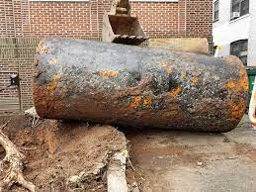
Propuesta de artículo 7: Informes de liberaciones y requisitos de respuesta inicial
Notes:
El artículo 7 es nuestro nuevo artículo de informe de liberaciones y respuesta inicial.

Slide 60
Informes de liberaciones y respuesta inicial
Cambio propuesto:
El título del informe inicial del propietario u operador a la Agencia del Programa Unificado se ha cambiado a informe escrito preliminar.
El informe escrito preliminar debe incluir la dirección de la instalación y el número de identificación de la instalación.
Notes:
El cambio aquí consiste en modificar el nombre del informe inicial a informe preliminar para lo que el propietario envía a la UPA respecto de liberaciones notificables, con el fin de aportar mayor claridad al proceso de notificación.
El informe preliminar ahora tendrá que incluir la identificación de la instalación y la dirección ayudará a realizar un seguimiento de las liberaciones.

Slide 61
Informes de liberaciones y respuesta inicial
Nueva propuesta:
Si es necesario, o si lo requiere la Agencia del Programa Unificado o la Agencia de Supervisión de Limpieza, el propietario u operador debe remover la sustancia almacenada restante del UST para evitar nuevas liberaciones al medio ambiente o para facilitar la acción correctiva.
Notes:
Si la UPA o la COA lo consideran necesario, pueden exigir al propietario u operador que vacíe cualquier sustancia almacenada restante del UST para evitar nuevas liberaciones o para facilitar las acciones correctivas.

Slide 62
Informes de liberaciones y respuesta inicial
Cambio propuesto:
La Agencia del Programa Unificado debe presentar todos los informes escritos preliminares y cualquier análisis de muestra u otros datos recibidos posteriormente a la Agencia de Supervisión de Limpieza dentro de los 60 días posteriores a la recepción.
La Agencia de Supervisión de Limpieza debe revisar todos los documentos presentados por la Agencia del Programa Unificado dentro de los 30 días posteriores a su recepción.
Notes:
Las UPA deberán llevar toda la información preliminar del informe escrito y los datos relacionados del propietario u operador a la Agencia de Supervisión de Limpieza dentro de los 60 días posteriores a la recepción de esa información del propietario u operador. La COA deberá revisar toda la documentación dentro de los 30 días posteriores a la recepción para determinar el alcance de los procedimientos de limpieza.
Con las funciones de informes simplificadas en GeoTracker, esto debería ayudar a acortar el tiempo de revisión para la Agencia de Supervisión de Limpieza.

Slide 63
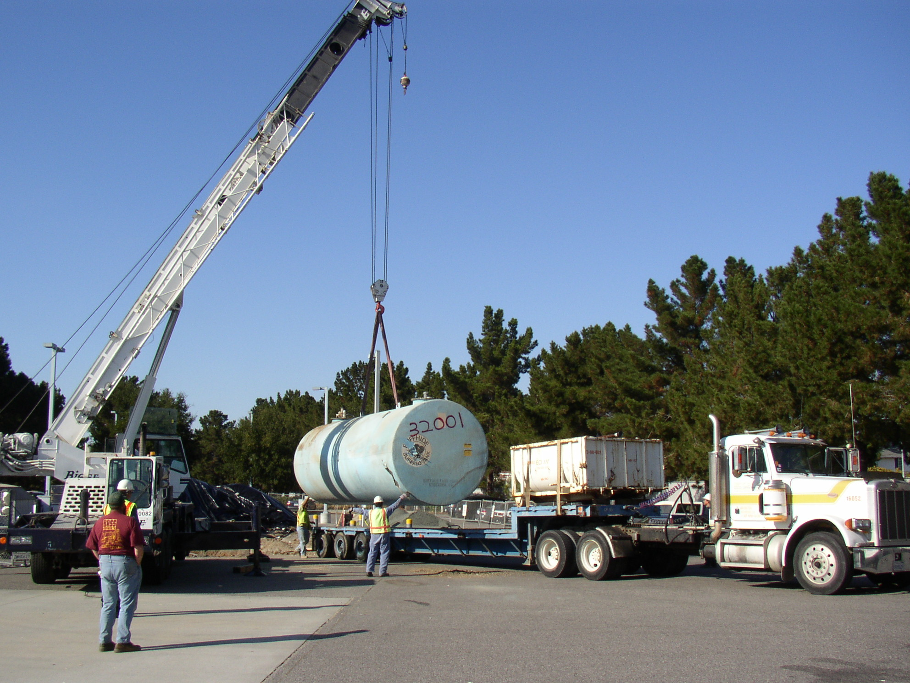
Propuesta de artículo 8: Requisitos de cierre
Notes:
El artículo 8 cubre los requisitos de cierre propuestos.

Slide 64
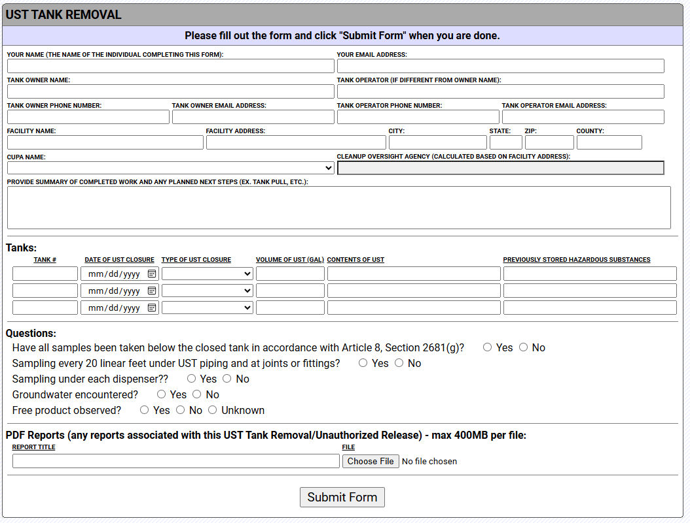
Portal de GeoTracker
64
Notes:
Así es como se ve el nuevo portal de GeoTracker. El usuario introduce el número de identificación de CERS del tanque y estos campos se rellenan. Una vez completado, al seleccionar “Submit” (Enviar), se enviará esta información a la persona adecuada.

Slide 65
Requisitos de cierre
65
Nueva propuesta: Requisitos para el cierre temporal.
El propietario u operador de UST debe recibir la aprobación para el cierre temporal de la Agencia del Programa Unificado antes de iniciar el cierre temporal.
Notes:
Según las regulaciones propuestas, el propietario u operador de UST debe recibir la aprobación para el cierre temporal de los UPA antes de iniciar los procedimientos de cierre temporal.

Slide 66
Requisitos de cierre
66
Nueva propuesta: Requisitos para el cierre temporal.
A los requisitos actuales para las inspecciones de tanques en cierre temporal por parte del propietario u operador se agregan los siguientes:
  verificar que el tanque esté inerte, si corresponde;
  documentar los resultados de la inspección; y
  poner a disposición la documentación de inspección en un plazo de 36 horas a solicitud de la Agencia del Programa Unificado.
Notes:
Después de obtener la aprobación para el cierre temporal, los sistemas estarán sujetos a inspección cada 90 días por parte del propietario u operador. Estos son requisitos adicionales en virtud de la nueva regulación:
verificar que el tanque esté inerte, si corresponde;
documentar los resultados de la inspección; y
poner a disposición la documentación de inspección en un plazo de 36 horas a solicitud de la Agencia del Programa Unificado.

Slide 67
Requisitos de cierre
67
Nueva propuesta: Requisitos para el cierre permanente.
Además del requisito actual de que el cierre “se complete dentro de un período de tiempo razonable según lo determine la” Agencia del Programa Unificado, el tiempo entre el cese del almacenamiento de sustancias peligrosas y la finalización del cierre permanente no debe exceder los 365 días a partir de la fecha de aprobación por parte de la Agencia del Programa Unificado.
Notes:
Para el cierre permanente, requeriremos que los procedimientos de cierre permanente se completen dentro de los 365 días posteriores al cese del almacenamiento de sustancias peligrosas. No sería razonable que el proceso de cierre permanente dure más de 365 días. Por lo tanto, el marco de tiempo de 365 días se codificó para garantizar que estos sistemas finalmente se cierren y no se demoren.

Slide 68
Requisitos de cierre
68
Cambio propuesto: Requisitos para el cierre permanente.
La recolección de muestras de suelo debe realizarse inmediatamente después de remover el tanque o la tubería de sustancias peligrosas de la excavación.
La recolección de muestras de agua subterránea debe realizarse inmediatamente después de que el agua ingrese a la excavación o se encuentre de otra manera.
Notes:
También estamos actualizando nuestros requisitos de muestreo de cierre.
La recolección de muestras de suelo debe realizarse inmediatamente después de remover el tanque o la tubería de sustancias peligrosas de la excavación.
La recolección de muestras de agua subterránea debe realizarse inmediatamente después de que el agua ingrese a la excavación o se encuentre de otra manera.

Slide 69
Requisitos de cierre
69
Cambio propuesto: Requisitos para el cierre permanente.
Las muestras de suelo deben tomarse un mínimo de dos pies en el suelo nativo.
Para tanques de más de 12,000 galones se requerirá una muestra en el punto medio del tanque además de las muestras en cada extremo.
Para tanques compartimentados, se requerirá una muestra en cada mamparo interno.
Notes:
Además:
Las muestras de suelo deben tomarse un mínimo de dos pies en el suelo nativo.
Para tanques de más de 12,000 galones se requerirá una muestra en el punto medio del tanque además de las muestras en cada extremo.
Para tanques compartimentados, se requerirá una muestra en cada mamparo interno.

Slide 70
Requisitos de cierre
70
Cambio propuesto: Requisitos para el cierre permanente.
Para las tuberías de sustancias peligrosas, además de cada 20 pies lineales, se requerirán muestras de suelo:
  en cada cambio de dirección para tuberías rígidas; y
  debajo de cada dispensador.
Notes:
Por último, las tuberías de sustancias peligrosas requieren muestreo cada 20 pies lineales de tubería, en cada cambio de dirección para tuberías rígidas y debajo de cada dispensador.

Slide 71
Requisitos de cierre
71
Nueva propuesta: Requisitos para el cierre permanente.
Elementos del informe de cierre
  Mapas o planos del sitio que identifiquen la ubicación en la instalación, la profundidad por debajo de la pendiente y la fecha de recolección de cada muestra tomada
  Registros de perforación (si corresponde)
  Documentación que demuestre la eliminación adecuada del tanque y las tuberías de sustancias peligrosas y cualquier residuo peligroso
Notes:
Dentro de los 30 días posteriores a la remoción del tanque o tubería, el propietario debe proporcionar un informe de cierre a la UPA con la siguiente información:
Mapas o planos del sitio que identifiquen la ubicación en la instalación, la profundidad por debajo de la pendiente y la fecha de recolección de cada muestra tomada
Registros de perforación (si corresponde)
Documentación que demuestre la eliminación adecuada del tanque y las tuberías de sustancias peligrosas y cualquier residuo peligroso

Slide 72
Requisitos de cierre
72
Nueva propuesta: Requisitos para el cierre permanente.
Dentro de los 30 días posteriores a la recepción de los elementos del informe de cierre, la UPA debe presentar lo siguiente a la COA:
Nombre e información de contacto de la Agencia del Programa Unificado
  Identificación de CERS de la instalación
  Nombre y dirección de la instalación
  Nombre del propietario
  Nombre del operador
  Identificación de CERS del tanque de cada tanque cerrado
  Fecha en que se cerró el UST
  Volumen de cada tanque cerrado
  Sustancias almacenadas previamente
  Fecha, ubicación en la instalación y profundidad de las muestras recolectadas
  Informes de inspección de cierre
  Informes analíticos de laboratorio
  Información adicional proporcionada por el propietario u operador de conformidad con la sección 2681(i)
Notes:
La información de esta diapositiva debe proporcionarse dentro de los 30 días posteriores a la recepción de los elementos del informe de cierre de la UPA a la Agencia de Supervisión de Limpieza:
Nombre e información de contacto de la Agencia del Programa Unificado
Identificación de CERS de la instalación
Nombre y dirección de la instalación
Nombre del propietario
Nombre del operador
Identificación de CERS del tanque de cada tanque cerrado
Fecha en que se cerró el UST
Volumen de cada tanque cerrado
Sustancias almacenadas previamente
Fecha, ubicación en la instalación y profundidad de las muestras recolectadas
Informes de inspección de cierre
Informes analíticos de laboratorio

Slide 73
Requisitos de cierre
73
Nueva propuesta: Requisitos para el cierre permanente.
Dentro de los 60 días posteriores a la recepción de toda la documentación, la Agencia del Programa Unificado debe emitir una carta de cierre del tanque de almacenamiento subterráneo al propietario u operador para confirmar el cierre permanente del sistema de UST de acuerdo con estas regulaciones.
Notes:
Este requisito garantizará que los propietarios sepan cuándo han completado todas las tareas necesarias para cerrar sus tanques. Dentro de los 60 días posteriores a la recepción de la documentación requerida que demuestre que el tanque se ha cerrado correctamente, la UPA debe emitir una carta de cierre de UST al propietario para confirmar el cierre permanente adecuado.

Slide 74
Requisitos de cierre
74
Nueva propuesta: Requisitos para el cierre permanente.
La carta de cierre de UST debe incluir, como mínimo, lo siguiente:
  Identificación de CERS de la instalación (si corresponde)
  Nombre y dirección de la instalación
  Nombre del propietario
  Nombre del operador
  Identificación de CERS del tanque de cada tanque cerrado
  (si corresponde)
  Fecha en que se cerró el UST
  Tipo de cierre (removido o cerrado en su lugar)
  Identificación de CERS del tanque de cada tanque de almacenamiento subterráneo cerrado (si corresponde)
  Nombre de la Agencia de Supervisión de Limpieza que tiene jurisdicción
Notes:
La carta de cierre mencionada en la diapositiva anterior debe incluir la siguiente información:
Identificación de CERS de la instalación (si corresponde)
Nombre y dirección de la instalación
Nombre del propietario
Nombre del operador
Identificación de CERS del tanque de cada tanque cerrado (si corresponde)
Fecha en que se cerró el UST
Tipo de cierre (removido o cerrado en su lugar)
Identificación de CERS del tanque de cada tanque de almacenamiento subterráneo cerrado (si corresponde)
Nombre de la Agencia de Supervisión de Limpieza que tiene jurisdicción

Slide 75
Requisitos de cierre
75
Nueva propuesta: Requisitos para reusar el tanque de almacenamiento subterráneo.
Un UST destinado a ser reusado para almacenar una sustancia no peligrosa o trasladado de su ubicación actual para ser reusado para cualquier propósito debe cerrarse permanentemente antes de ser trasladado o reusado, si es aprobado por la Agencia del Programa Unificado.
Notes:
Reusar tanques es una brecha en nuestra regulación actual que estamos corrigiendo con la reescritura. Un UST destinado a ser reusado para almacenar una sustancia no peligrosa o trasladado de su ubicación actual para ser reusado para cualquier propósito debe cerrarse permanentemente antes de ser trasladado o reusado, si es aprobado por la Agencia del Programa Unificado.

Slide 76
Requisitos de cierre
76
Nueva propuesta: Requisitos para reusar el tanque de almacenamiento subterráneo.
Los propietarios y operadores deben proporcionar la siguiente información a la Agencia del Programa Unificado, dentro del plazo especificado por la Agencia del Programa Unificado, antes de que se pueda reusar un UST:
El nombre del nuevo propietario y el nuevo operador, si corresponde
La ubicación del uso previsto
La naturaleza del uso previsto
La aprobación de la Agencia del Programa Unificado con jurisdicción sobre la instalación donde se reinstalará el UST
Notes:
Los propietarios deben proporcionar el nombre del nuevo propietario u operador, si corresponde, la ubicación y la naturaleza del uso previsto, y la aprobación de la UPA que tendrá jurisdicción sobre la instalación con el tanque reusado. Esta información es requerida antes de reusarlo.

Slide 77
Requisitos de cierre
77
Nueva propuesta: Requisitos para reusar el tanque de almacenamiento subterráneo.
Los tanques reubicados para ser reusados para almacenar una sustancia peligrosa deben:
  Ser probados, inspeccionados y recertificados por el fabricante y por una organización de pruebas independiente (ITO) no más de 30 días antes de la reinstalación.
  Tener su etiqueta ITO actualizada para incluir tanto la fecha de fabricación original como la fecha de recertificación.
  Cumplir con todos los requisitos de los artículos 4, 5 y 6 de estas regulaciones y la sección 25290.1 del Código de Salud y Seguridad (es decir, UST de tipo 3).
Notes:
Los tanques reubicados que se reusarán para el almacenamiento de sustancias peligrosas requieren pruebas adicionales. Deben ser probados, inspeccionados y recertificados por el fabricante y por una organización de pruebas independiente (como Underwriters Laboratory) no más de 30 días antes de la reinstalación.
La etiqueta de la organización de pruebas independiente deberá actualizarse para incluir la fecha de fabricación original y la fecha de recertificación.
Estos tanques también deben cumplir con los requisitos de los sistemas de UST de tipo 3 de acuerdo con la sección 25290.1 del Código de Salud y Seguridad y las regulaciones propuestas.

Slide 78
Tanques de almacenamiento subterráneo abandonados
78
Nueva propuesta: Requisitos para tanques de almacenamiento subterráneo abandonados.
Tanques de almacenamiento subterráneo abandonados:
  No se pueden colocar en cierre temporal
  Deben estar cerrados permanentemente de acuerdo con esta regulación a menos que, antes de volver a funcionar:
    estén equipados con un sistema continuo de detección de liberaciones intersticiales mediante vacío, presión o método hidrostático; y
    aprueben la prueba de detección mejorada de fugas (ELD).
Notes:
Los tanques abandonados tienen diferentes requisitos. No pueden cerrarse temporalmente y deben cerrarse permanentemente de acuerdo con el capítulo propuesto.
Si el propietario de un tanque abandonado desea volver a ponerlo en funcionamiento, debe estar equipado con vacío, presión o monitoreo hidrostático, y pasar una prueba de detección de fugas mejorada.

Slide 79

Propuesta de artículo 9: Solicitud de permisos, requisitos de la Agencia del Programa Unificado, secretos comerciales y requisitos de etiquetado rojo
Notes:
El artículo 9 cubre la solicitud de permisos, los requisitos de la UPA, los secretos comerciales y los requisitos de etiquetado rojo.

Slide 80
Requisitos del permiso
80
Nueva propuesta: Requisitos de solicitud de permisos de operación.
El titular del permiso debe solicitar la renovación del permiso al menos 30 días antes de la fecha de vencimiento del permiso.
Notes:
La nueva adición a las regulaciones propuestas requiere que el titular del permiso solicite la renovación del permiso al menos 30 días antes de la fecha de vencimiento. Esto prohibirá un lapso en la cobertura al proporcionar a las UPA tiempo suficiente para revisar antes de emitir un nuevo permiso. No está en nuestras regulaciones existentes; sin embargo, es consistente con la práctica existente.

Slide 81
Requisitos de la Agencia del Programa Unificado
81
Nueva propuesta:
Se ha agregado el siguiente contenido adicional requerido para los permisos de operación emitidos por la Agencia del Programa Unificado:
  La identificación de la Agencia del Programa Unificado que emite el permiso
  El nombre y la dirección de la instalación
  Los nombres del propietario del UST y del operador del UST
  La fecha de emisión del permiso
Notes:
La siguiente información se agrega a los permisos de operación emitidos por las UPA:
para facilitar los fines de mantenimiento de registros y garantizar el seguimiento y la aplicación adecuados de los requisitos del permiso.
Esto incluirá:
La identificación de la Agencia del Programa Unificado que emite el permiso
El nombre y la dirección de la instalación
Los nombres del propietario del UST y del operador del UST
La fecha de emisión del permiso

Slide 82
Requisitos de la Agencia del Programa Unificado
82
Cambio propuesto:
La Agencia del Programa Unificado debe iniciar acciones de aplicación contra los propietarios y operadores de sistemas de UST que no cumplen los requisitos de acuerdo con un Plan de Inspección y Aplicación (I&E) desarrollado e implementado de conformidad con la sección 2694.
Notes:
Estas próximas diapositivas revisan los requisitos del Plan de Inspección y Aplicación de las UPA. Se requerirá que las UPA desarrollen un Plan de Inspección y Aplicación de acuerdo con el Código de Regulaciones de California, título 27, y que sea consistente con esta sección. Esto promoverá la detección, reducción y disuasión efectivas de las infracciones, y proporciona un seguimiento claro y mejorado de las acciones y comunicaciones con los propietarios y operadores para reducir el incumplimiento.
Los planes de inspección y aplicación (I&E) también proporcionan un camino claro para rectificar los problemas de cumplimiento para los propietarios, los operadores y las UPA.
2694(a)

Slide 83
Requisitos de la Agencia del Programa Unificado
83
Nueva propuesta:
Los planes de I&E de la Agencia del Programa Unificado deben adoptarse de conformidad con la sección 15200 del título 27 del Código de Reglamentos de California (CCR) e incluir procedimientos para:
  Realizar inspecciones de cumplimiento y otras inspecciones asociadas con la instalación, la modificación, la reparación y el cierre de sistemas de UST.
  Verificar y documentar el retorno al cumplimiento en función de la información proporcionada o presentada por el propietario u operador, o en nombre de ambos, mediante la realización de inspecciones de seguimiento o mediante una combinación de esos métodos
Notes:
Los planes de inspección y aplicación deben ser consistentes con el título 27 e incluir procedimientos para inspecciones de cumplimiento y verificar y documentar el retorno al cumplimiento. Esto promoverá la reducción efectiva de la detección y la disuasión de las infracciones. Mejor seguimiento y comunicación efectiva entre propietarios, operadores y las UPA. En general, esto reduce el incumplimiento.

Slide 84
Requisitos de la Agencia del Programa Unificado
84
Nueva propuesta:
Los planes de I&E deben incluir procedimientos para: (continuación)
  Iniciar acciones de aplicación progresiva contra propietarios y operadores, incluidos procedimientos para elevar infracciones menores a infracciones de clase II e infracciones de clase II a infracciones de clase I.
Notes:
Los planes de inspección y aplicación deben incluir procedimientos para la aplicación gradual, lo que ayuda a garantizar que las diferentes instalaciones se apliquen de manera consistente.

Slide 85
Requisitos de la Agencia del Programa Unificado
85
Nueva propuesta:
La Agencia del Programa Unificado o la Junta deben clasificar cada infracción citada como menor, clase II o clase I, de conformidad con estas regulaciones y de conformidad con el Plan de I&E aplicable.
Notes:
Las UPA y la Junta deben usar las clasificaciones de infracción definidas por las regulaciones propuestas. Nuevamente, esto proporciona un camino para la aplicación gradual y la aplicación consistente en todo el estado.

Slide 86
Requisitos del etiquetado rojo
86
Nueva propuesta:
Se agrega lenguaje para abordar la colocación de etiquetado rojo por parte de la Junta en lugar de simplemente por parte de la Agencia del Programa Unificado.
Notes:
Este requisito agrega especificidad en cuanto a quién puede aplicar etiquetado rojo y los procedimientos para colaborar, comunicar y delegar procedimientos de etiquetado rojo.

Slide 87
Requisitos del etiquetado rojo
87
Nueva propuesta:
Si la Junta toma alguna medida para el etiquetado en rojo de un UST, la Junta debe:
  notificar a la Agencia del Programa Unificado que tenga jurisdicción por escrito dentro de las 24 horas; y
  continuar consultando y coordinando con la Agencia del Programa Unificado hasta que se haya eliminado el etiquetado rojo o el UST se haya cerrado correctamente.
Notes:
Bajo los requisitos de etiquetado rojo propuestos, tanto la Junta como las UPA tienen la autoridad para el etiquetado rojo de una instalación que no cumple con los requisitos. Si la Junta toma medidas de etiquetado rojo, debe comunicarse y consultar con la UPA que preside. Esto garantiza una buena comunicación entre las dos agencias y garantiza un seguimiento adecuado de la acción de aplicación y evita que los sistemas se pierdan entre los vacíos del proceso.

Slide 88
Requisitos del etiquetado rojo
88
Nueva propuesta:
Si la Junta aplica un etiquetado rojo, la Junta puede solicitar que la Agencia del Programa Unificado realice las inspecciones y las tareas de autorización requeridas.
Notes:
Si la Junta aplica un etiquetado rojo, puede delegar cualquier tarea requerida a la UPA correspondiente para su pronta puesta en funcionamiento.

Slide 89
Requisitos del etiquetado rojo
89
Nueva propuesta:
La Agencia del Programa Unificado o la Junta tienen la autoridad para ordenar al operador del UST que vacíe un UST con etiquetado rojo dentro de un plazo determinado por la Agencia del Programa Unificado, que no excederá las 48 horas a partir del momento en que se coloque el etiquetado rojo.
Los UST con etiquetado rojo no deben vaciarse a través del dispensador.
Notes:
Agregar especificidad de tal manera que la Junta también tenga la autoridad para ordenar al propietario que vacíe un tanque con etiquetado rojo que sea consistente con el Código de Salud y Seguridad.
Estamos agregando un lenguaje específico con respecto a los tanques con etiquetado rojo que no se pueden vaciar a través del dispensador para evitar que los propietarios de instalaciones que no cumplen con los requisitos se beneficien monetariamente durante el incumplimiento.

Slide 90
Requisitos del etiquetado rojo
90
Nueva propuesta y cambios:
Si el propietario u operador elimina un etiquetado rojo de conformidad con la autorización por escrito de la Junta o la UPA, debe:
  Documentar el nivel de sustancia peligrosa almacenada en el tanque inmediatamente después de eliminar el etiquetado rojo.
  Devolver el etiquetado rojo y proporcionar la documentación del nivel de sustancia peligrosa almacenada a la agencia que colocó el etiquetado rojo dentro de los cinco días hábiles.
Notes:
Si el propietario elimina un etiquetado rojo en función de la autorización por escrito de la Junta o de UPA, debe:
Documentar el nivel de sustancia peligrosa almacenada en el tanque inmediatamente después de eliminar el etiquetado rojo.
Devolver el etiquetado rojo y proporcionar la documentación del nivel de sustancia peligrosa almacenada a la agencia que colocó el etiquetado rojo dentro de los cinco días.

Slide 91
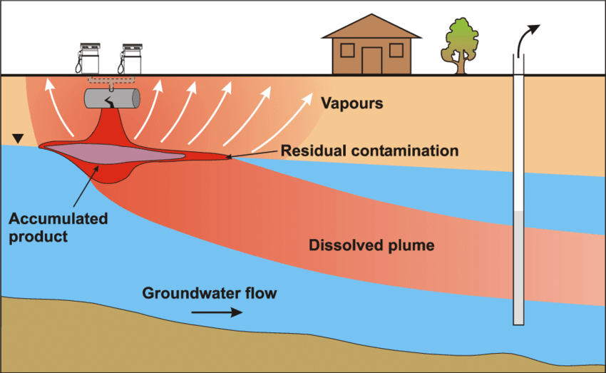
Propuesta de artículo 10: Requisitos de medidas correctivas
Notes:
El artículo 10 cubre los requisitos de acción correctiva.

Slide 92
Requisitos de acción correctiva:
Borrador del cambio: Solo las Agencias de Supervisión de Limpieza tienen autoridad para supervisar la reducción de las emisiones no autorizadas de sustancias peligrosas de los tanques de almacenamiento subterráneos.
Notes:
El cambio aquí es especificar que solo las Agencias de Supervisión de Limpieza tienen la autoridad para supervisar la reducción de liberaciones no autorizadas. Las Agencias del Programa Unificado no tienen esta autoridad, y esto debe hacerlo la Agencia de Supervisión de Limpieza (Programa de Supervisión Local o Junta Regional del Agua).

Slide 93
Requisitos de acción correctiva:
Fase de evaluación preliminar del sitio
Borrador del cambio:
La fase de evaluación preliminar del sitio también puede incluir acciones correctivas provisionales.
El producto gratuito debe eliminarse en la medida de lo posible, según lo determine la Agencia de Supervisión de Limpieza.
El informe gratuito de eliminación del producto debe enviarse dentro de los 45 días posteriores a la confirmación de la liberación.
Notes:
Los propietarios y operadores pueden realizar acciones correctivas provisionales durante la fase de evaluación preliminar del sitio si existe una amenaza inminente para la salud humana o el medio ambiente. Deberá notificar a la COA si decide continuar con esto.
El producto gratuito debe eliminarse en la medida de lo posible, según lo determine la Agencia de Supervisión de Limpieza.
El informe gratuito de eliminación de productos deberá enviarse dentro de los 45 días posteriores a la confirmación de la liberación para aclarar cuándo una parte responsable debe enviar un informe gratuito de eliminación de productos a la Agencia de Supervisión de Limpieza.

Slide 94
Requisitos de acción correctiva:
Borrador nuevo: Las Agencias de Supervisión de Limpieza deben estar de acuerdo o dirigir los cambios al Plan de Acción Correctiva dentro de los 60 días posteriores a la presentación de la parte responsable.
Las partes responsables deben modificar el Plan de Acción Correctiva si así lo requiere la Agencia de Supervisión de Limpieza.
Notes:
Tras la presentación del Plan de Acción Correctiva de la parte responsable a GeoTracker, las Agencias de Supervisión de Limpieza tendrán 60 días para revisar y estar de acuerdo o requerir modificaciones al Plan de Acción Correctiva. Las partes responsables deben modificar el Plan de Acción Correctiva si así lo requiere la COA.
Las COA deben cumplir con este plazo para garantizar que los sitios se limpien de manera rápida y correcta.
Las partes responsables deben mantenerse informadas del estado de su plan de acción correctiva y realizar cambios si la COA lo hace necesario.

Slide 95
Requisitos de acción correctiva:
Fase de desarrollo del Plan de Acción Correctiva
Borrador del cambio:
Se debe realizar un estudio de viabilidad para evaluar alternativas para sanear o mitigar los efectos adversos reales o potenciales de las liberaciones no autorizadas. El estudio de viabilidad debe:
  Evaluar la rentabilidad y el tamaño relativo de su huella ambiental
  Estar diseñado para mitigar las condiciones molestas y el riesgo de incendio o explosión
Notes:
Se debe realizar un estudio de viabilidad para evaluar alternativas para sanear o mitigar los efectos adversos reales o potenciales de las liberaciones no autorizadas. Debe:
Evaluar la rentabilidad y el tamaño relativo de su huella ambiental
Estar diseñado para mitigar las condiciones molestas y el riesgo de incendio o explosión
Una parte responsable debe proponer implementar la acción correctiva más rentable que tenga la menor huella ambiental posible y aun así lograr los objetivos correctivos.

Slide 96
Requisitos de acción correctiva:
Fase de desarrollo del Plan de Acción de Implementación
Borrador del cambio:
La parte responsable puede comenzar la limpieza del suelo, del agua y del vapor del suelo 60 días después de la presentación del Plan de Acción Correctiva, a menos que la Agencia de Supervisión de Limpieza indique lo contrario por escrito a la parte responsable.
Si una parte responsable determina que el Plan de Acción Correctiva ya no es rentable, la parte responsable debe notificar a la Agencia de Supervisión de Limpieza y recomendar modificaciones o la suspensión de las actividades de limpieza.
Notes:
El cambio aquí es agregar “vapor de suelo” a las acciones de limpieza que la parte responsable puede comenzar 60 días después de presentar el Plan de Acción Correctiva a la COA. Sin embargo, la COA puede ordenar lo contrario.
La parte responsable debe notificar a la COA si el Plan de Acción Correctiva (CAP) no es rentable y recomendar modificaciones o la suspensión de las actividades de limpieza.

Slide 97
Requisitos de acción correctiva:
Fase de preparación del cierre
Borrador del cambio:
La fase de preparación del cierre:
Actividades que la parte responsable debe completar después de que la Agencia de Supervisión de Limpieza notifique que el tanque de almacenamiento subterráneo es elegible para el cierre antes de que se le emita una carta de cierre de conformidad con la sección 25296.10 en el capítulo 6.7 de la división 20 del Código de Salud y Seguridad.
Notes:
Se agregó una nueva sección para indicar lo que implica la fase de preparación del cierre y para implementar de manera más consistente la sección 25296.10 del Código de Salud y Seguridad. La petición de denegación de cierre y la revisión se aplican a todos los casos de liberaciones del UST (petróleo y no petróleo).

Slide 98
Requisitos de acción correctiva:
Cierre
Borrador del cambio:
La Agencia de Supervisión de Limpieza debe otorgar el cierre de conformidad con todas las políticas estatales aplicables para el control de la calidad del agua adoptadas de conformidad con el artículo 3 (comenzando con la sección 13140) del capítulo 3 de la división 7 del Código de Agua.
Notes:
Se agregó una nueva sección para indicar que la Agencia de Supervisión de Limpieza debe emitir un cierre consistente con todas las políticas estatales aplicables para el control de la calidad del agua adoptadas de conformidad con el artículo 3 del capítulo 3 de la división 7 del Código de Agua, comenzando con la sección 13140. Esto es consistente con la política de cierre de UST de baja amenaza.

Slide 99
Requisitos de acción correctiva:
Cierre
Borrador del cambio:
La Agencia de Supervisión de Limpieza puede requerir el registro de una restricción del uso de la tierra como condición para el cierre de un caso de liberación de un tanque de almacenamiento subterráneo para una liberación de una sustancia peligrosa que no es petróleo si la Agencia de Supervisión de Limpieza determina que una restricción del uso de la tierra es necesaria para la protección de la salud pública, la seguridad o el medio ambiente.
Notes:
Este próximo cambio permite a las COA registrar las restricciones de uso de la tierra si lo justifican como necesario para las liberaciones de sustancias peligrosas no relacionadas con el petróleo. Esta fue una brecha en el código, las regulaciones y las políticas para las liberaciones de UST no relacionadas con el petróleo y se agregó con fines de aclaración para ser consistente con la práctica existente.

Slide 100

Apéndices propuestos: Formularios
Notes:
Los formularios también forman parte de las regulaciones propuestas. Las instrucciones para completar estos formularios estarán disponibles.

Slide 101
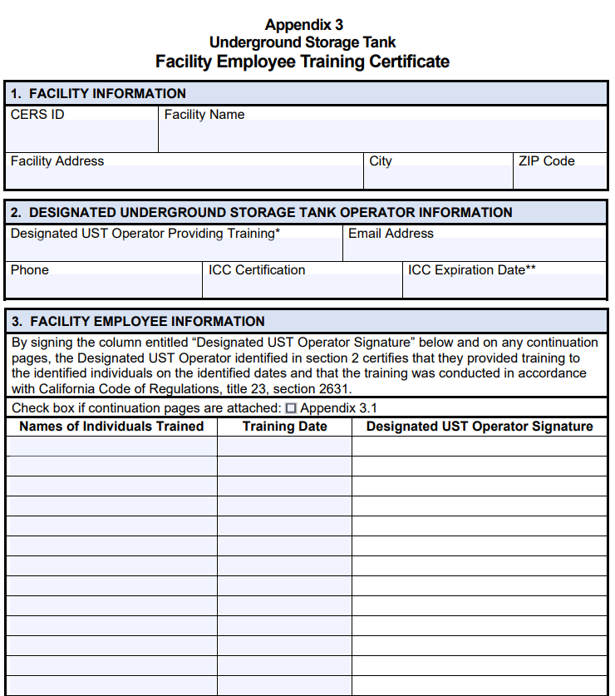
101
Notes:
Este es el certificado de capacitación del empleado de la instalación.
La fecha inicial de capacitación se ha cambiado a fecha de capacitación.
“Date of Assuming Responsibility as a Facility Employee” (fecha de comienzo de responsabilidad como empleado de la instalación) se ha cambiado a “Designated UST Operator Signature” firma del operador de UST designado.
Cada persona capacitada necesitará una fecha de capacitación y la firma del operador designado.
También hay una página de continuación (apéndice 3.1) para las instalaciones que tienen más empleados de lo previsto en esta primera página.

Slide 102
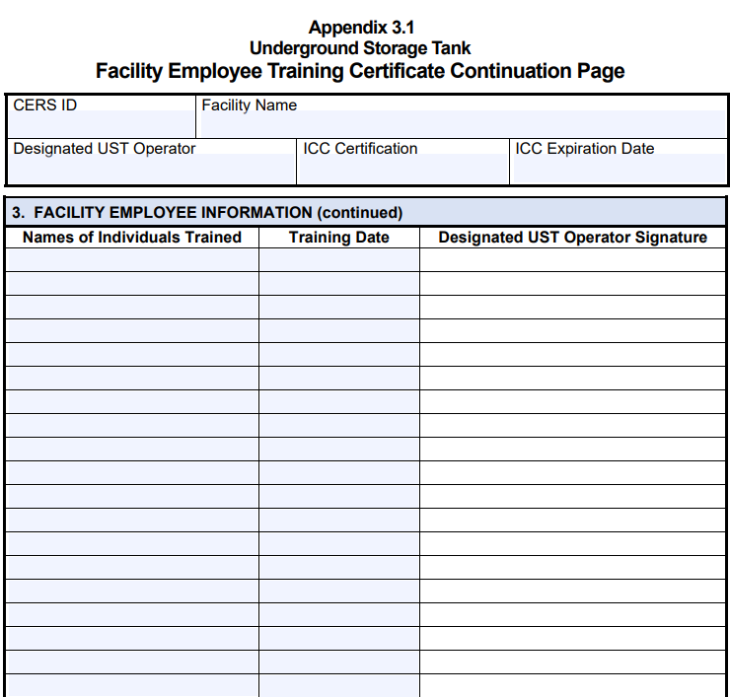
102
Notes:
Esta es una vista al apéndice 3.1, la página de continuación del certificado de capacitación para empleados de la instalación.

Slide 103
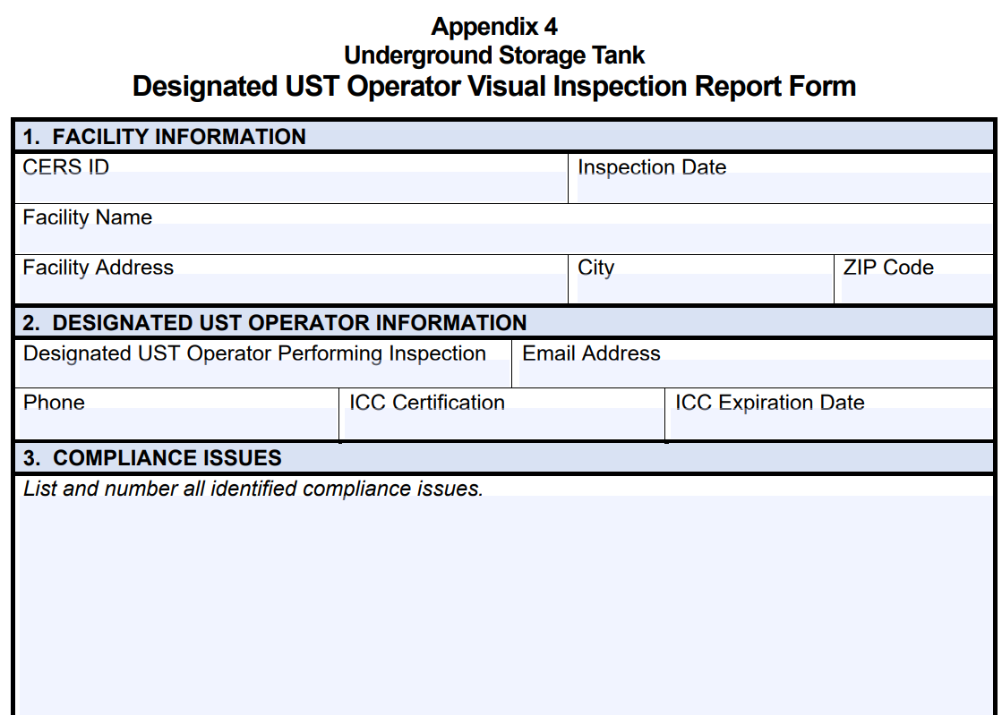
103
Notes:
El apéndice 4 será el formulario de informe de inspección visual del operador de UST designado.
Requeriremos información de la dirección de correo electrónico, ya que este es un método eficiente de comunicación.

Slide 104
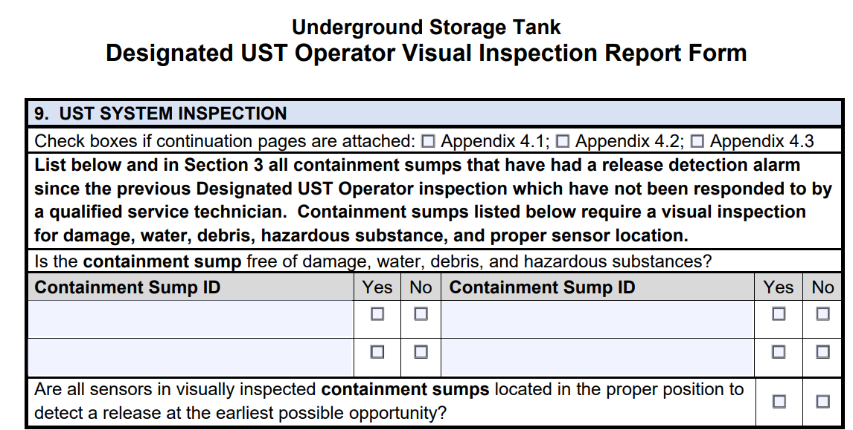
104
Notes:
Se pueden agregar apéndices si hay más sumideros de contención, contenciones de derrames o contenciones debajo del dispensador de lo que se proporciona en esta página del formulario. Además, el lenguaje en esta página con respecto a los sumideros de contención se actualizó para ser más consistente con las regulaciones propuestas.

Slide 105
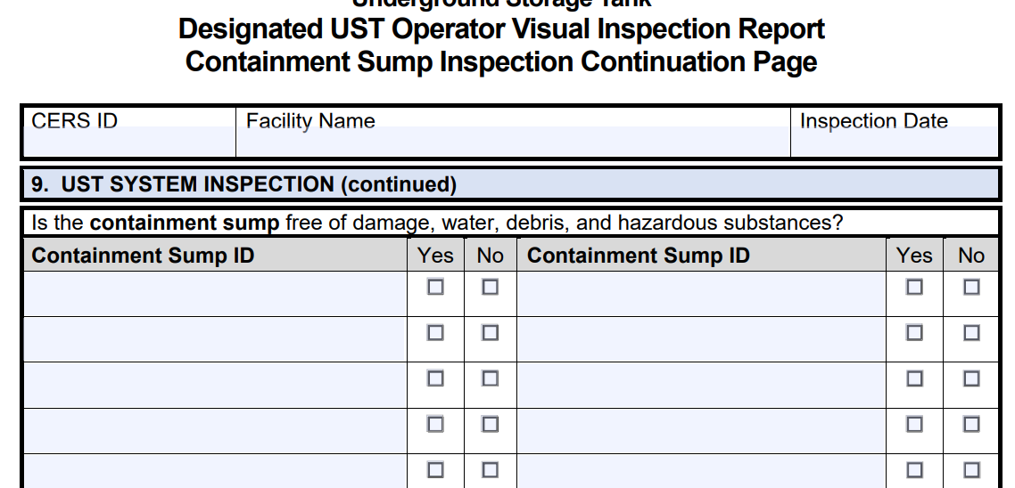
105
Notes:
Esta es la página de continuación del apéndice 4.1 para sumideros de contención.

Slide 106
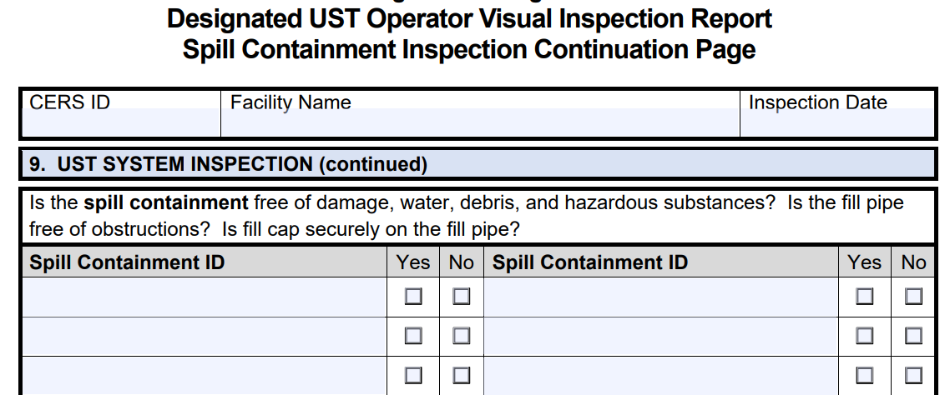
106
Notes:
Esta es la página de continuación del apéndice 4.2 para contención de derrames.

Slide 107
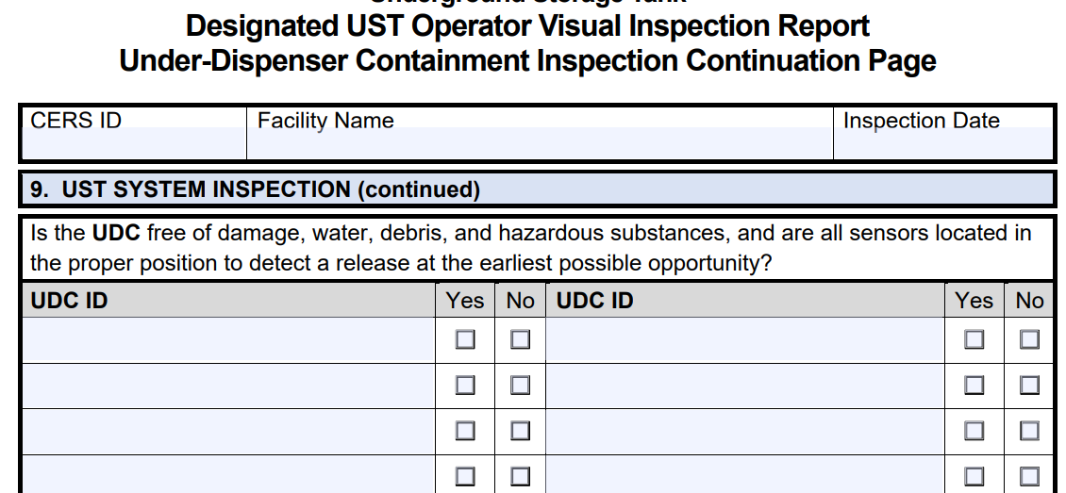
107
Notes:
Esta es la página de continuación del apéndice 4.3 para la contención por debajo del dispensador.

Slide 108
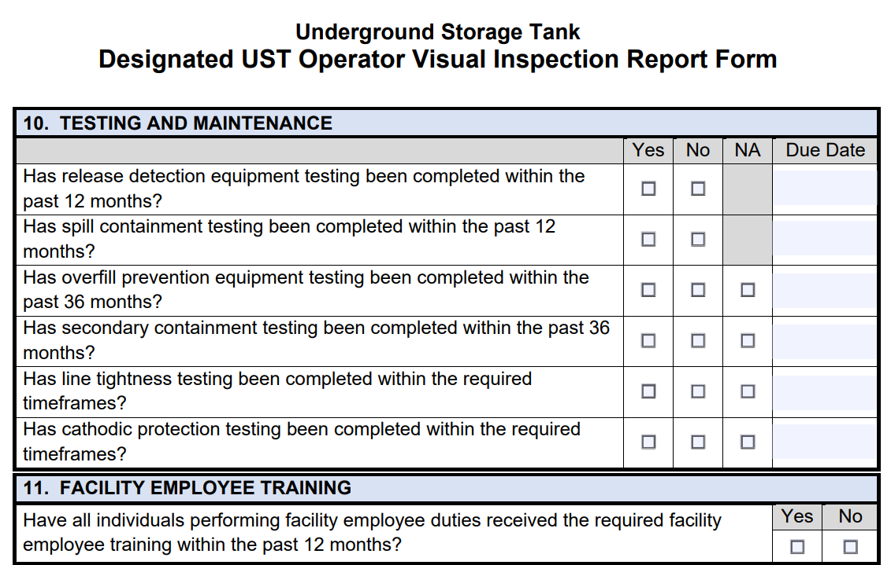
108
Notes:
Como se muestra en esta página, “Date of Last Performed” (fecha de últimos realizados) para las pruebas y el mantenimiento se ha cambiado a ”Next Required Due Date” (siguiente fecha de vencimiento requerida) para las pruebas y el mantenimiento. Este cambio se realizó porque si las pruebas o el mantenimiento se realizaron tarde, estas fechas de vencimiento pueden no ser suficientes para notificar al propietario u operador las próximas fechas de vencimiento para futuras pruebas y mantenimiento.
Otros cambios son el uso de oraciones completas en los formularios para que sean más sencillas.

Slide 109
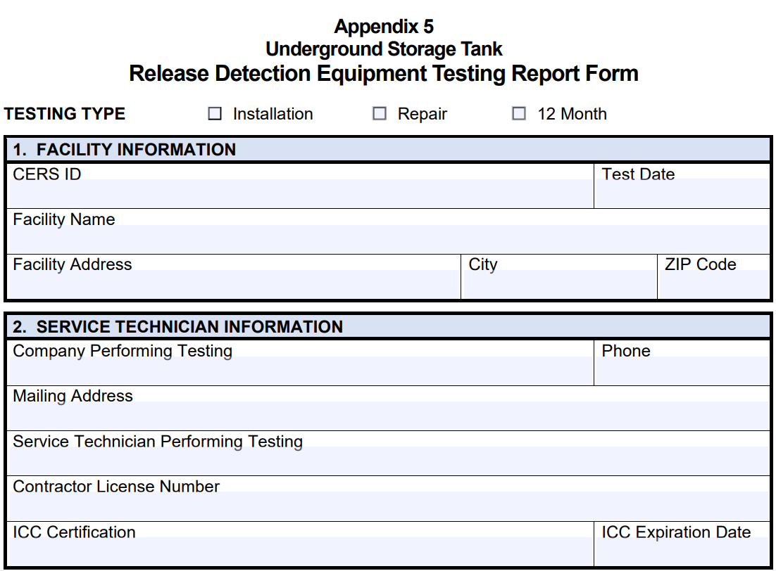
109
Notes:
El apéndice 5 es nuestro formulario de informe de prueba de equipos de detección de emisiones que reemplaza nuestro formulario de certificación de monitoreo anual actual.

Slide 110
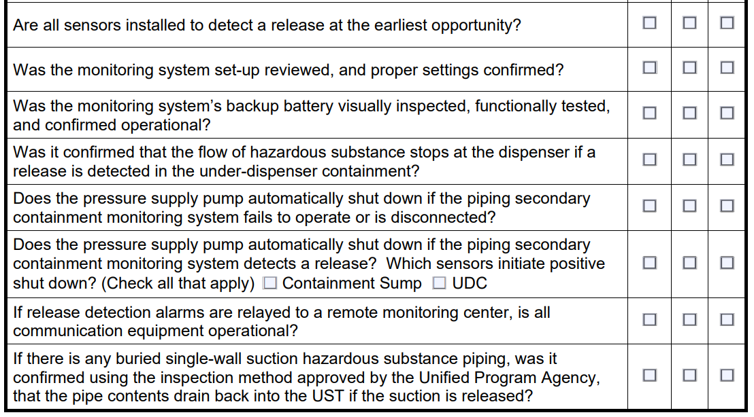
110
Notes:
La página dos se ha actualizado para tener preguntas escritas en oraciones completas para mayor claridad.
Agregaremos esta sección en rojo para confirmar que cualquier tubería de succión segura es realmente una succión segura durante esta inspección anual.

Slide 111
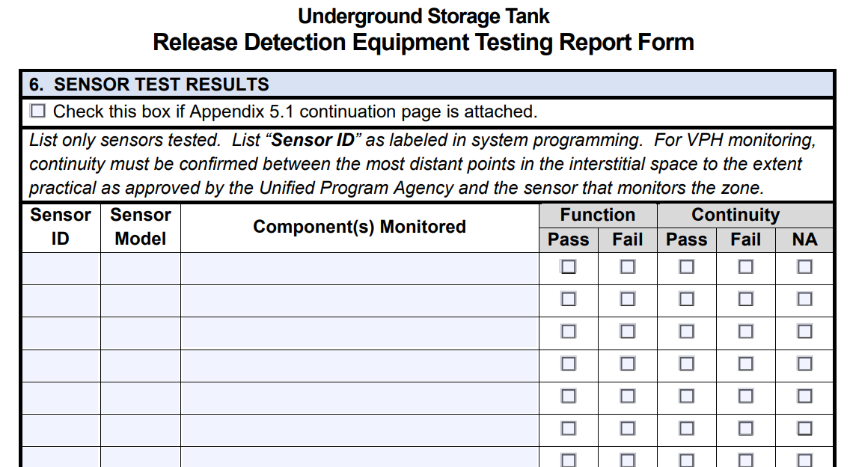
111
Notes:
La página 3 de este formulario se está editando para que se vea así. Todos los sensores intersticiales se probarán en este formulario, ya sean sensores de producto o sensores VPH.
Parte de esta sección también requiere que los técnicos de servicio prueben la continuidad en este formulario. Los sensores que monitorean estas zonas deben tener la continuidad verificada entre los puntos más distantes y marcada como aprobada o desaprobada.
Los sensores desaprobados deberán explicarse en la nueva sección de comentarios (sección 8 en los borradores de formularios).
También hay una página de continuación de esta hoja (apéndice 5.1).

Slide 112
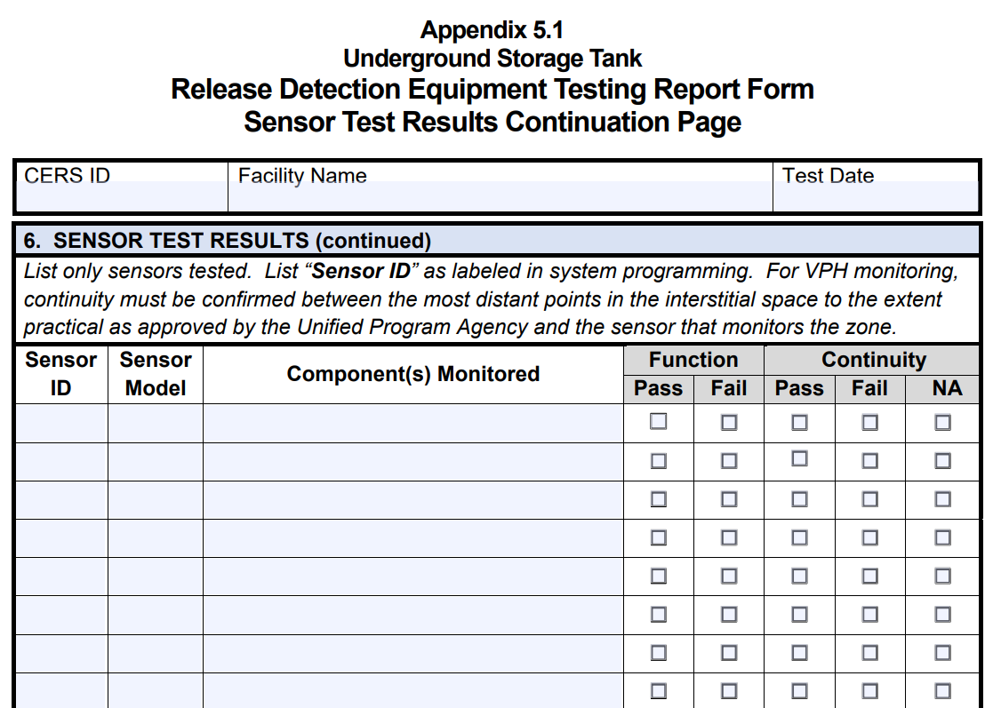
112
Notes:
Esta es la página de continuación para sensores adicionales.

Slide 113
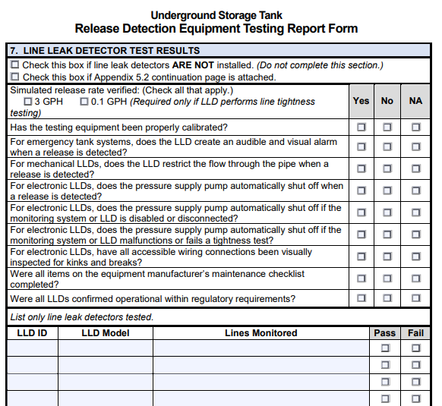
113
Notes:
Del mismo modo, la sección 7 de este formulario se aplicará a los detectores de fugas de línea. También hay una página de continuación para esto (apéndice 5.2).

Slide 114
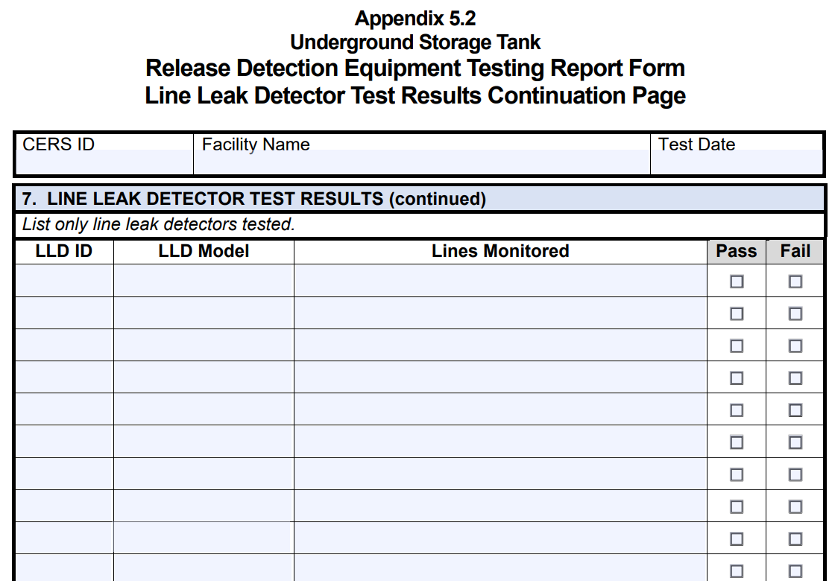
114
Notes:
Así es como se ve el apéndice 5.2.

Slide 115
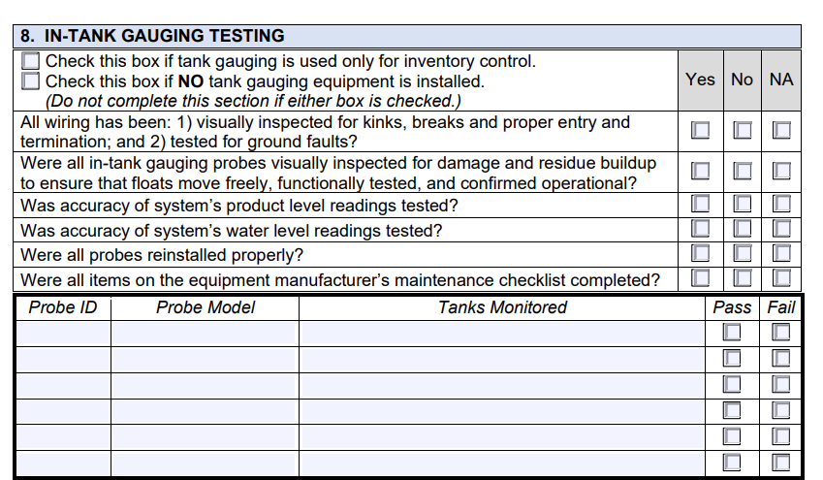
115
Notes:
Se eliminará esta sección del formulario de prueba del equipo de detección de liberaciones, ya que la medición automática del tanque ya no se podrá usar para detectar liberaciones.

Slide 116
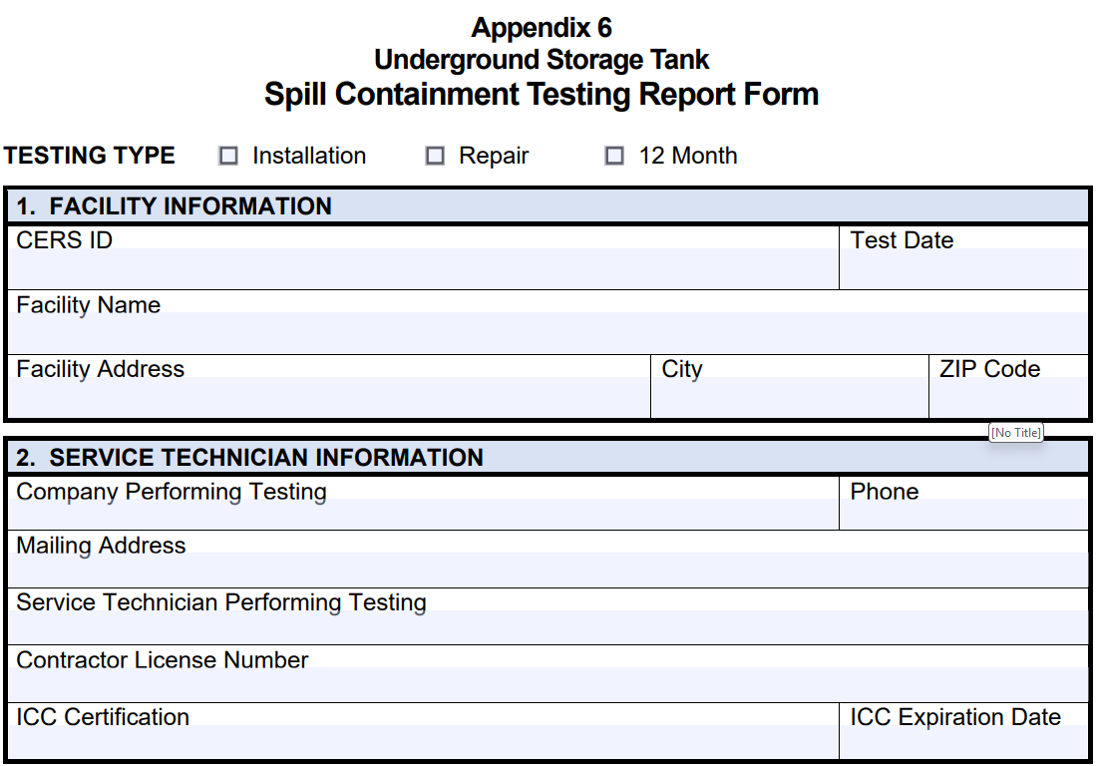
116
Notes:
El apéndice 6 cubre nuestro formulario de informe de prueba de contención de derrames.

Slide 117
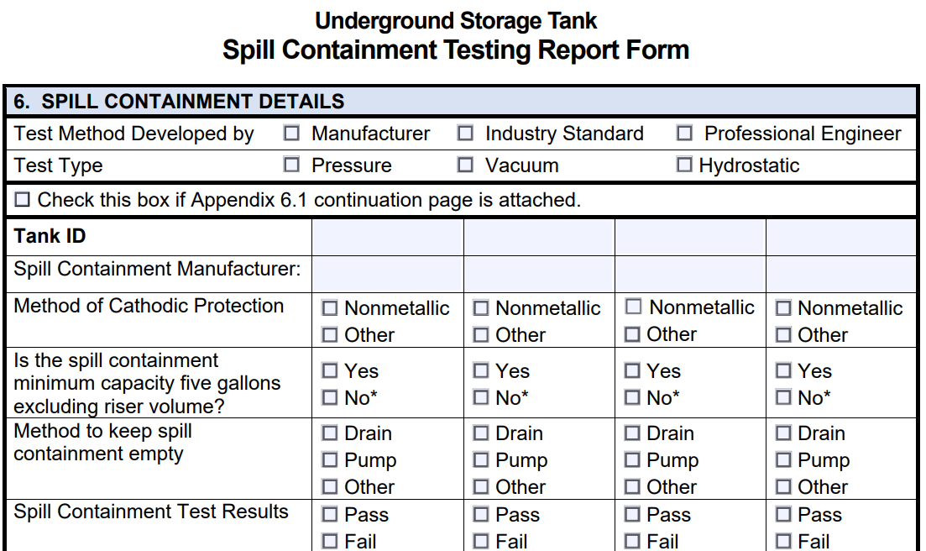
117
Notes:
Se actualizaron las referencias para ser consistentes con el borrador de regulación, adicionalmente, agregando una página de continuación para contención de derrames (apéndice 6.1).

Slide 118
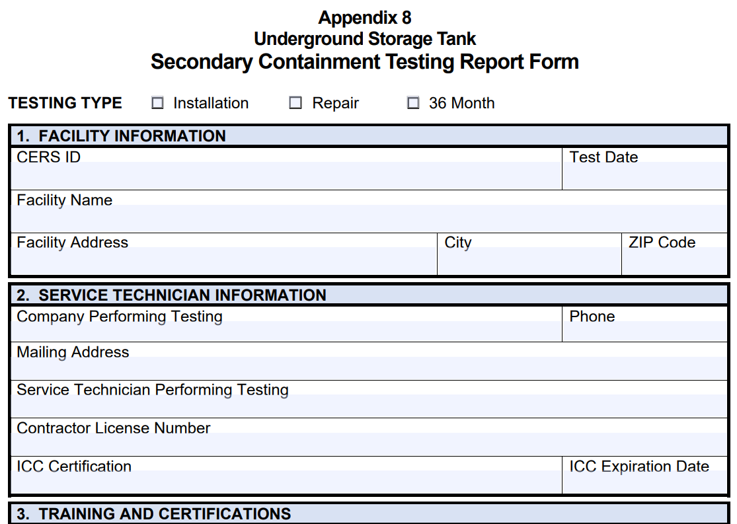
118
Notes:
No se realizaron cambios en esta primera página del apéndice 8.

Slide 119
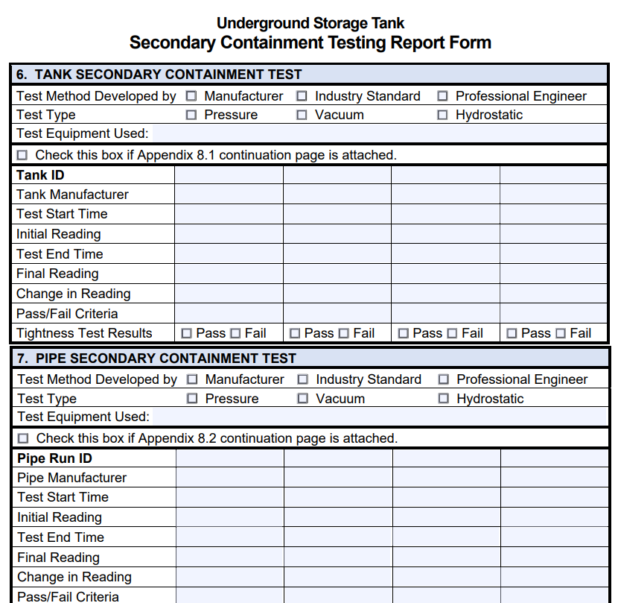
119
Notes:
Se agregaron páginas de continuación para la contención secundaria del tanque y para las pruebas de contención secundaria de las tuberías.

Slide 120
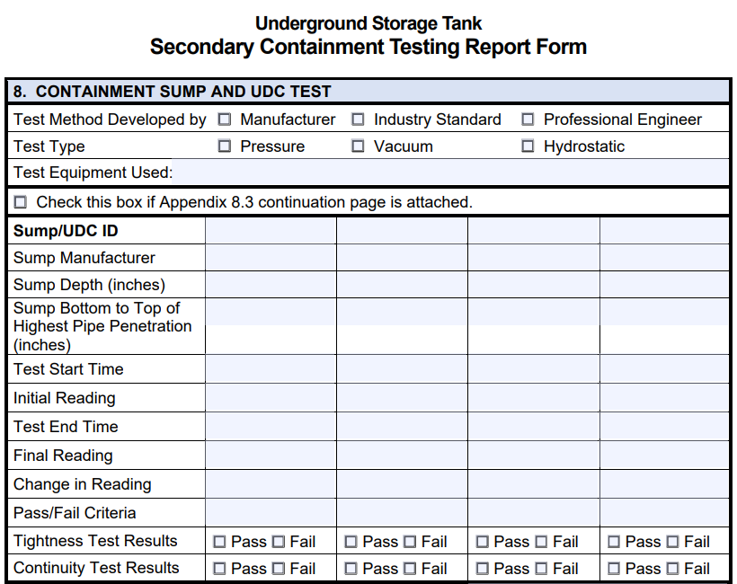
120
Notes:
También actualizamos el lenguaje en la sección 8 para ser más consistentes con la forma en que usamos el término sumidero de contención en las regulaciones propuestas.

Slide 121
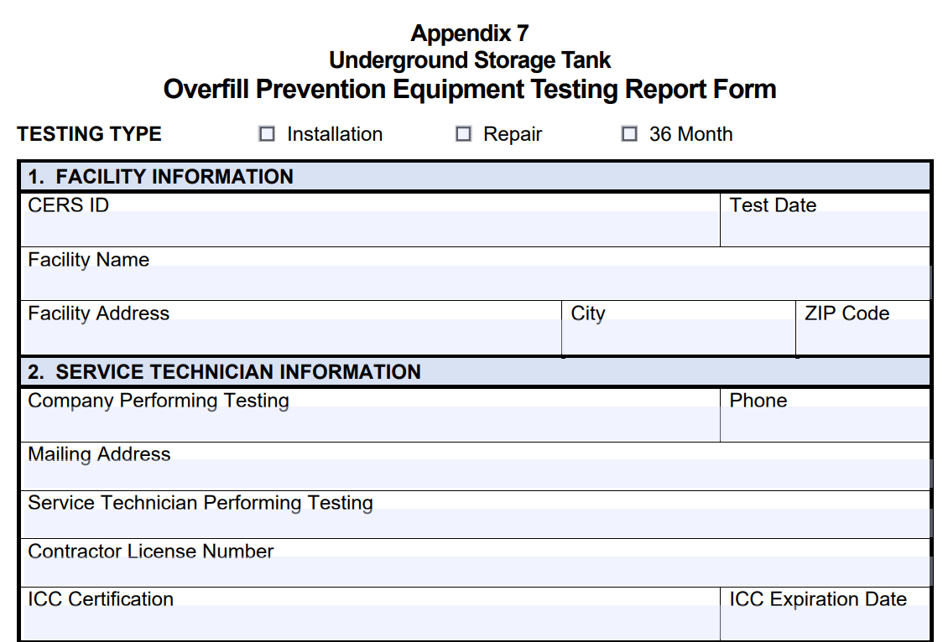
121
Notes:
No hay cambios en esta primera página.

Slide 122
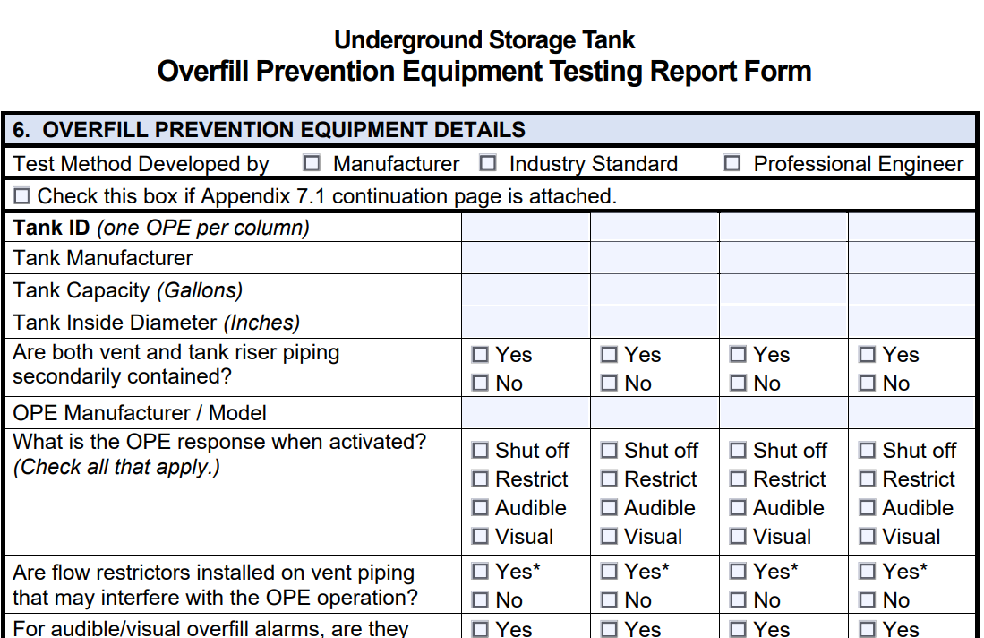
122
Notes:
La sección seis de este formulario agrega casillas de verificación para los métodos de prueba desarrollados por el fabricante, el estándar de la industria o el ingeniero profesional para que sean consistentes con el formulario de informe de pruebas de contención secundaria.
Se agregan líneas para obtener información sobre el tanque para garantizar que el equipo de prevención de sobrellenado esté configurado en el nivel adecuado.
La redacción se actualiza para proporcionar más espacio visual.

Slide 123
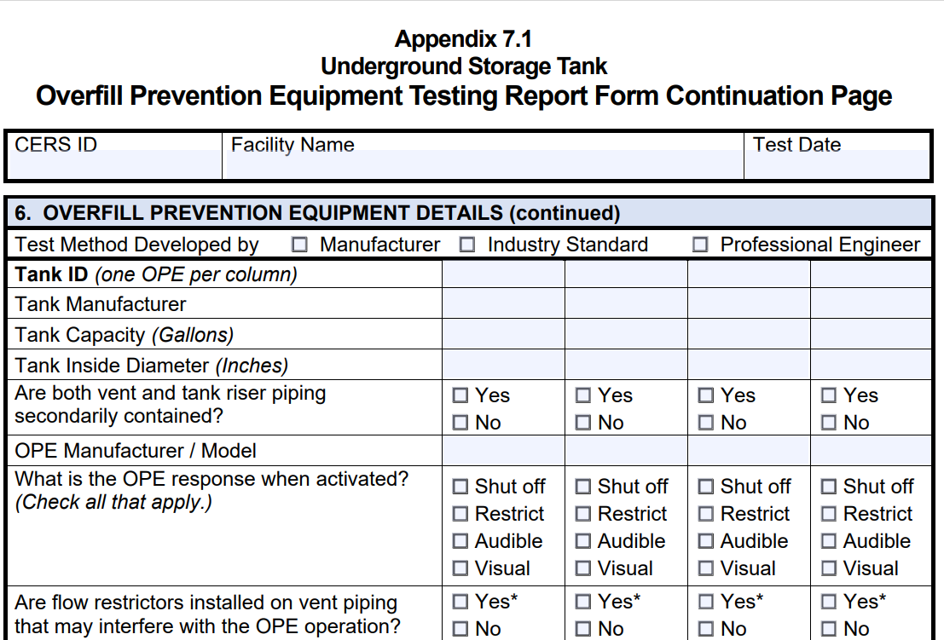
123
Notes:
También hemos agregado el apéndice 7.1 como página de continuación de la sección 6 del apéndice 7.

Slide 124
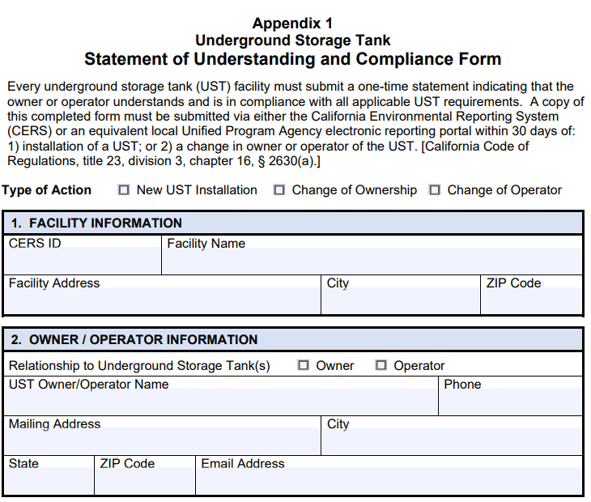
124
Notes:
Hemos actualizado el apéndice 1 y lo mostramos aquí.
“Business Name” (nombre comercial) y “Business Site Address” (dirección del sitio comercial) cambiaron a “Facility Name” (nombre de la instalación) y “Facility Address” (dirección de la instalación).
Se agregó una dirección de correo electrónico para que sea consistente con otros formularios.

Slide 125
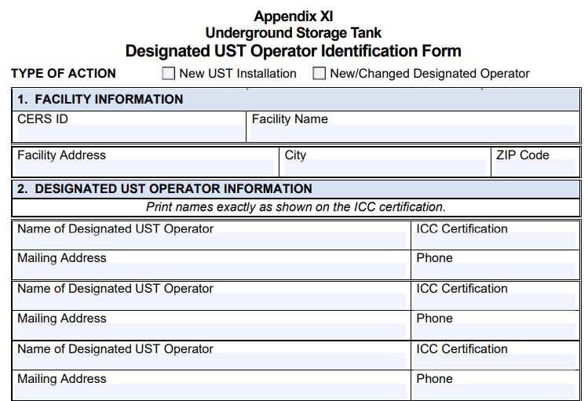
125
Notes:
Como se analizó en la parte superior de la presentación, estamos eliminando la identificación del operador de UST designado, ya que estos serán campos de entrada de datos en la nueva versión de CERS.

Slide 126


Recursos/información de contacto
126
¡El enlace a todos sus recursos del capítulo 16!
  Austin Lemire-Baeten
  Junta Estatal de Control de Recursos de Agua
  Austin.Lemire-Baeten@waterboards.ca.gov
  Suscripción por correo electrónico: https://www.waterboards.ca.gov/resources/email
  _subscriptions/ust_subscribe.html
Notes:
Esta es mi información de contacto, por si tienen preguntas adicionales. Además, tengo el enlace para consultar nuestra suscripción por correo electrónico. Asegúrense de estar suscritos aquí si desean mantenerse al día con este tema.
También hay un código QR en esta diapositiva que los llevará directamente a todos nuestros recursos de reescritura del capítulo 16 que incluye registros existentes/propuestos, cambios de referencia cruzada, avisos y declaraciones de motivos.

